Slide 2
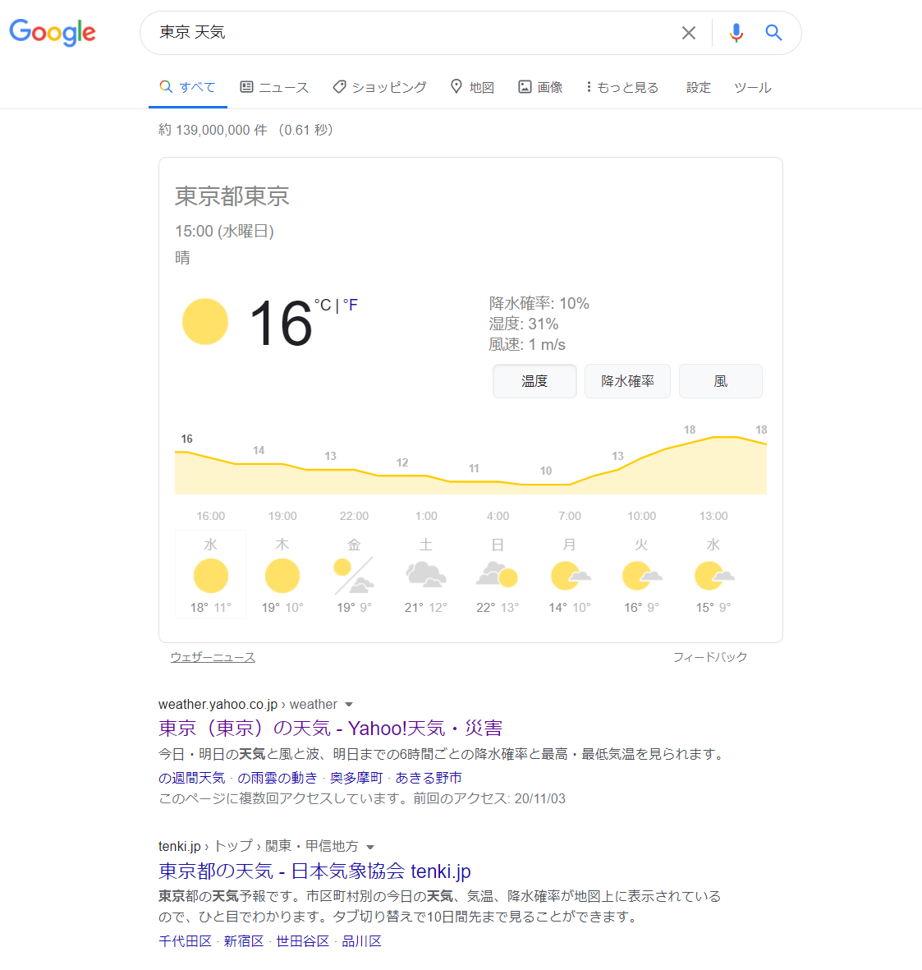
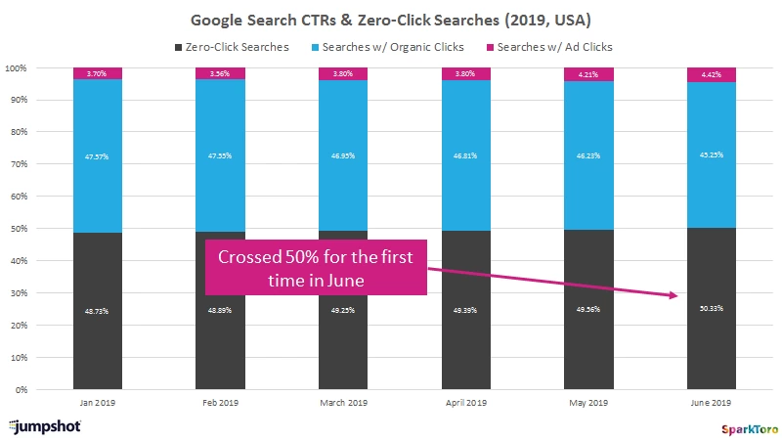
ゼロクリックサーチ
ゼロクリックサーチとは、ユーザーが検索結果ページでサイトをクリックせずに検索行動を終了させることを指します。
ゼロクリックサーチが50％を超えたというデータ
参照記事 https://webtan.impress.co.jp/e/2019/08/30/33632

Slide 3
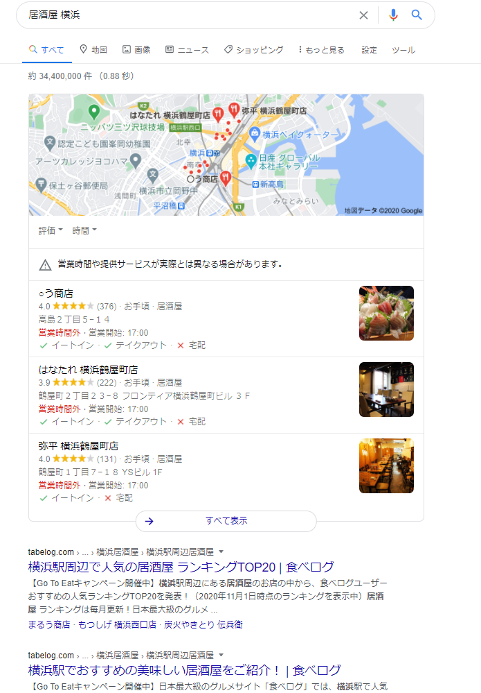
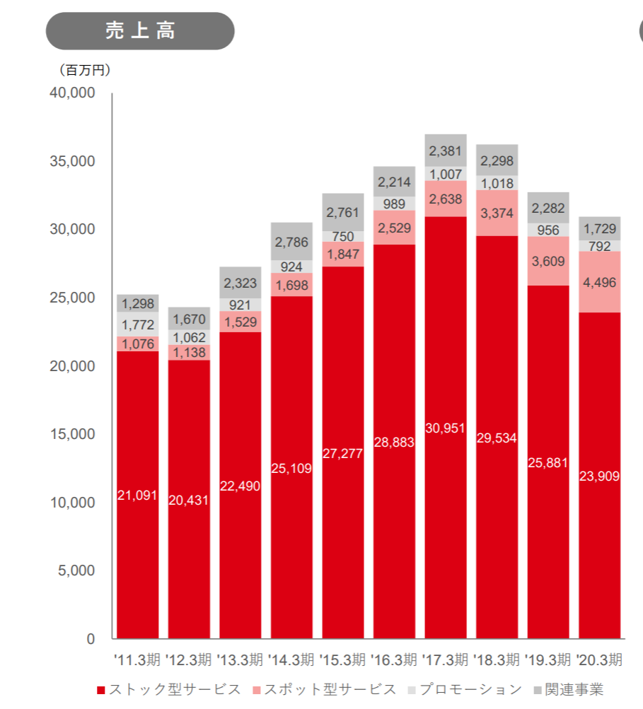
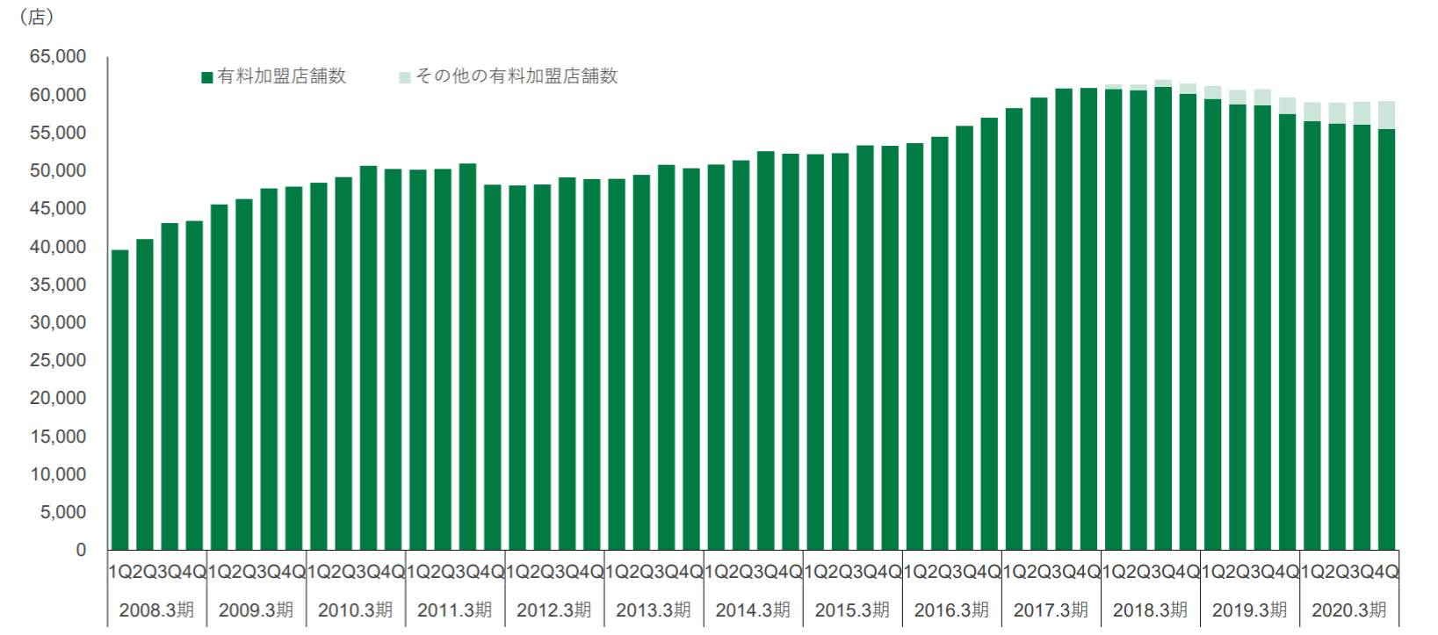
脱ポータルサイト
居酒屋 横浜
「食べログ」や「ぐるなび」などのグルメポータルサイトまで
たどり着かず、Googleマップの検索結果を基に行動する。
上記の影響もあり、、大手グルメポータルサイトはコロナウイルス流行以前から売上高や有料加盟店数の減少傾向。
有料加盟店数も2018年より減少傾向
参照元データ https://ssl4.eir-parts.net/doc/2440/tdnet/1824018/00.pdf

Slide 4
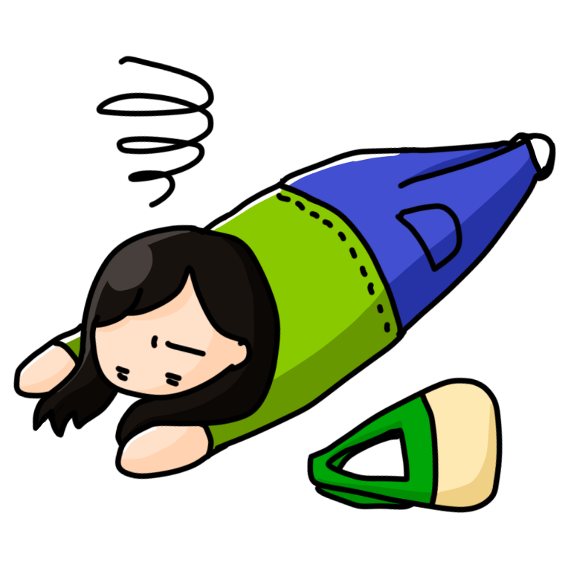
あなたの会社はもう・・・
戦う前に
負けています。

Slide 5
当社のMEO施策

Slide 6
ローカル検索に影響を与える４つの要素
①関連性
距離
投稿、口コミ、Webサイト、 サイテーションで幅広くキーワードを獲得
対策は困難
②知名度
③情報鮮度
サイテーションを広く獲得／対策の難易度高い
こまめに投稿、Webサイト更新
※サイテーション SNS、Webページなどネット上の様々なところで店舗情報が広く言及（citation）されること

Slide 7
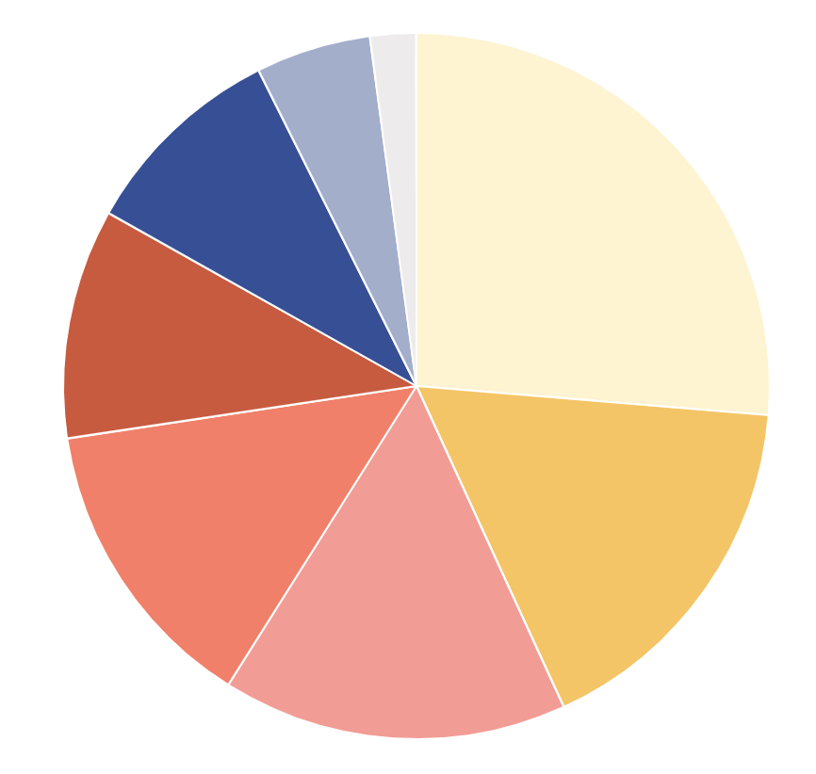
ローカル検索に影響を与える４つの要素③情報鮮度
検索者との位置関係、検索ニーズに合致した店舗情報（Googleマイビジネスや公式サイト、ポータルサイト）と並んで、口コミのレイティング、内容が影響。
検索に影響する重要な要素の一つに「サイテーション（インターネット上にお店の情報が言及されること）」があります。SNSや口コミ、ポータルサイトなどへの口コミも重要です。
ローカルパックのランキング要素
ソーシャル
2.8%
パーソナライゼーション
5.9%
行動シグナル
9.6%
Googleマイビジネス
25.1%
サイテーション
10.8%
ページの評価
13.8%
リンク
16.5%
レビュー
15.4%
https://moz.com/local-search-ranking-factors

Slide 9
ゼロクリックサーチ
ゼロクリックサーチとは、ユーザーが検索結果ページでサイトをクリックせずに検索行動を終了させることを指します。
ゼロクリックサーチが50％を超えたというデータ
参照記事 https://webtan.impress.co.jp/e/2019/08/30/33632

Slide 10
あなたの会社はもう・・・
戦う前に
負けています。

Slide 11
当社のMEO施策

Slide 12
ローカル検索に影響を与える４つの要素
①関連性
距離
投稿、口コミ、Webサイト、 サイテーションで幅広くキーワードを獲得
対策は困難
②知名度
③情報鮮度
サイテーションを広く獲得／対策の難易度高い
こまめに投稿、Webサイト更新
※サイテーション SNS、Webページなどネット上の様々なところで店舗情報が広く言及（citation）されること

Slide 13
ローカル検索に影響を与える４つの要素③情報鮮度
検索者との位置関係、検索ニーズに合致した店舗情報（Googleマイビジネスや公式サイト、ポータルサイト）と並んで、口コミのレイティング、内容が影響。
検索に影響する重要な要素の一つに「サイテーション（インターネット上にお店の情報が言及されること）」があります。SNSや口コミ、ポータルサイトなどへの口コミも重要です。
ローカルパックのランキング要素
ソーシャル
2.8%
パーソナライゼーション
5.9%
行動シグナル
9.6%
Googleマイビジネス
25.1%
サイテーション
10.8%
ページの評価
13.8%
リンク
16.5%
レビュー
15.4%
https://moz.com/local-search-ranking-factors

Slide 14
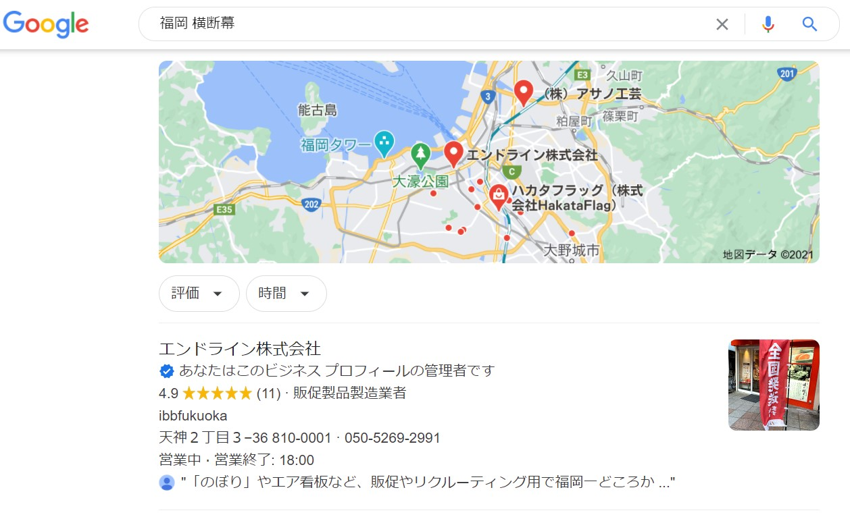
ローカル検索に影響を与える４つの要素①関連性
検索キーワードとの関連性

Slide 15
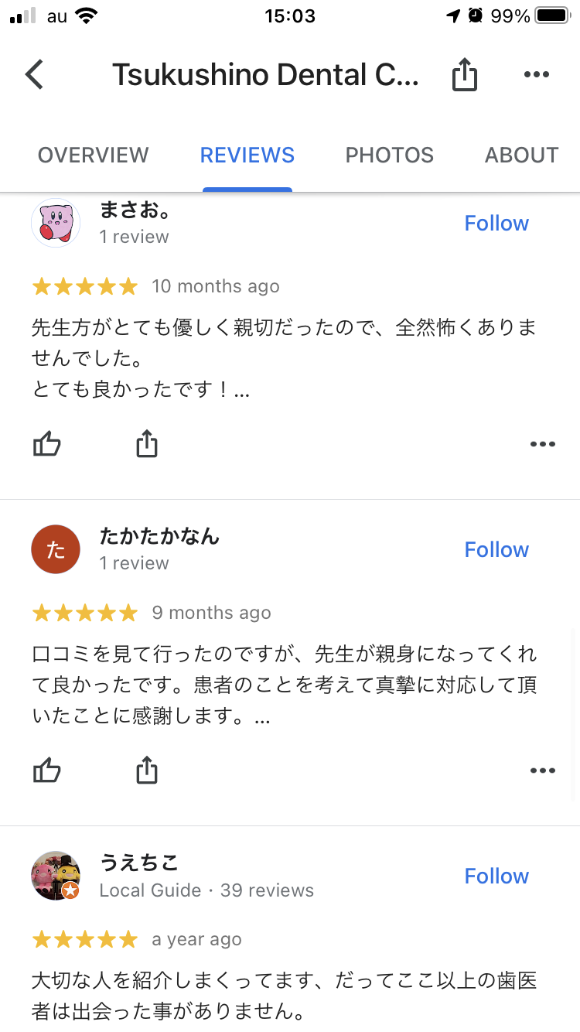
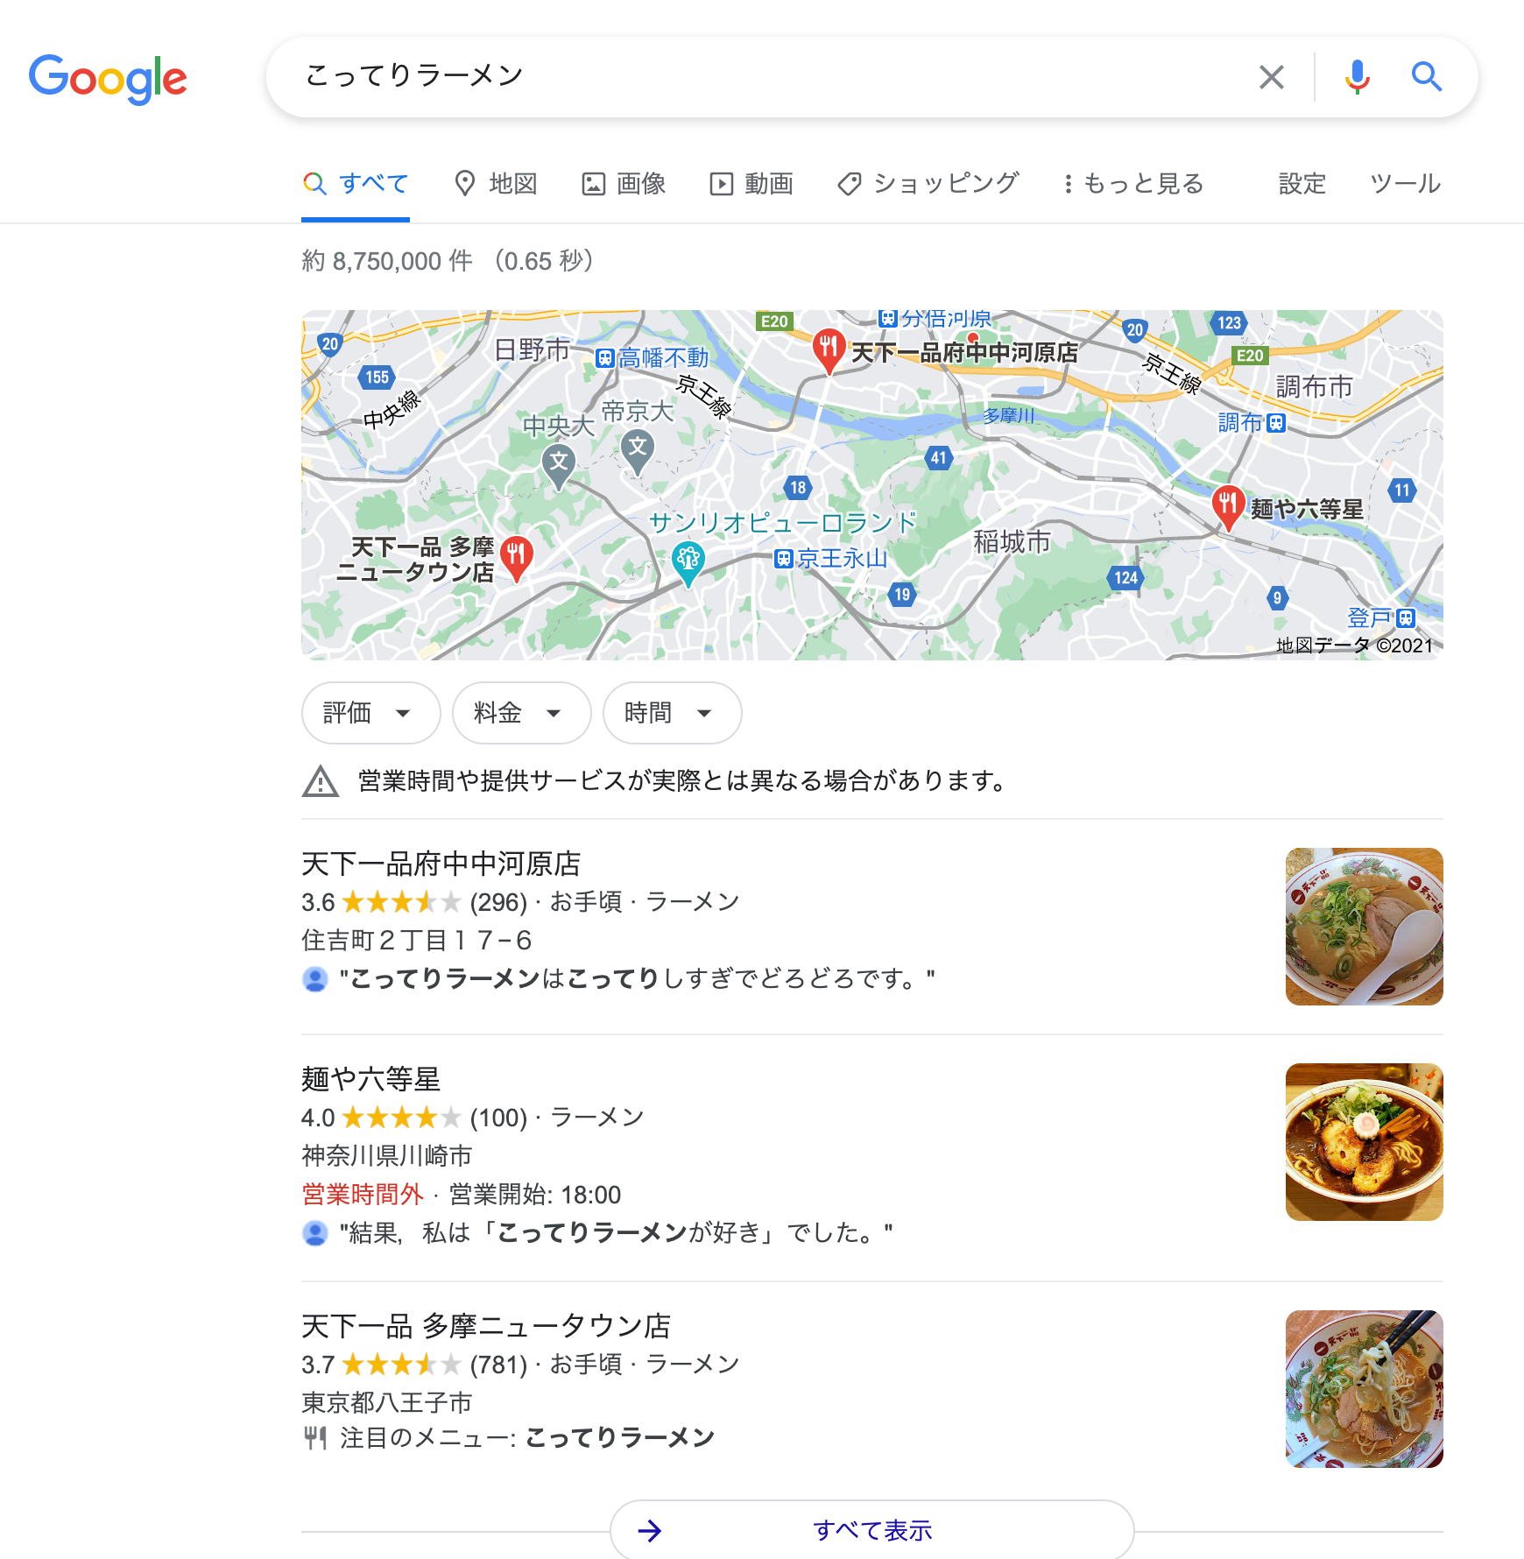
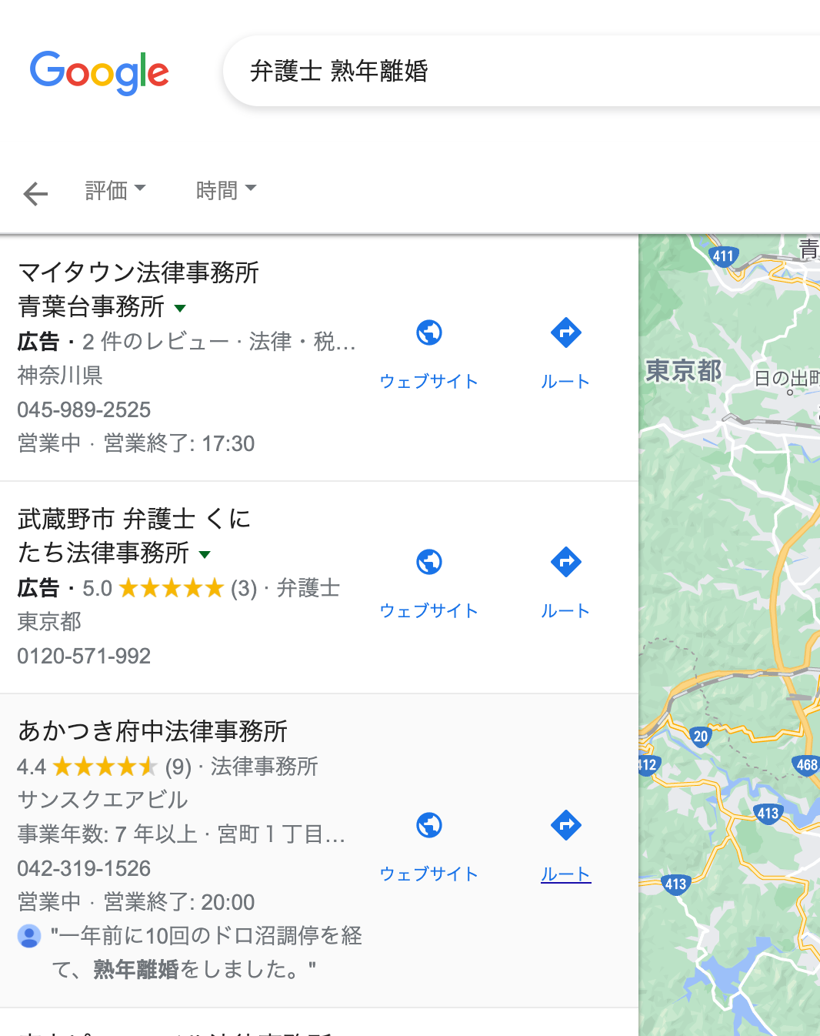
ローカル検索に影響を与える４つの要素①関連性
個別の店舗情報（ナレッジパネル）だけでなく、一覧画面でも星表示。さらに検索キーワードに関連する場合はクチコミ文も表示されて他店との差別化に。
Googleマップ
Google検索結果（ローカルパック）
Googleマップで検索
店舗詳細ページのクチコミ欄に並ぶ。
上位には賛否両論のクチコミが並ぶ傾向。
検索キーワードに関連するクチコミは検索一覧にも表示される
検索キーワードに関連するクチコミは検索一覧にも表示される

Slide 16
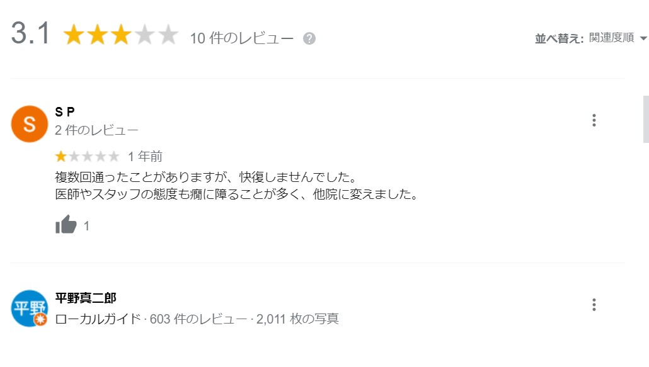
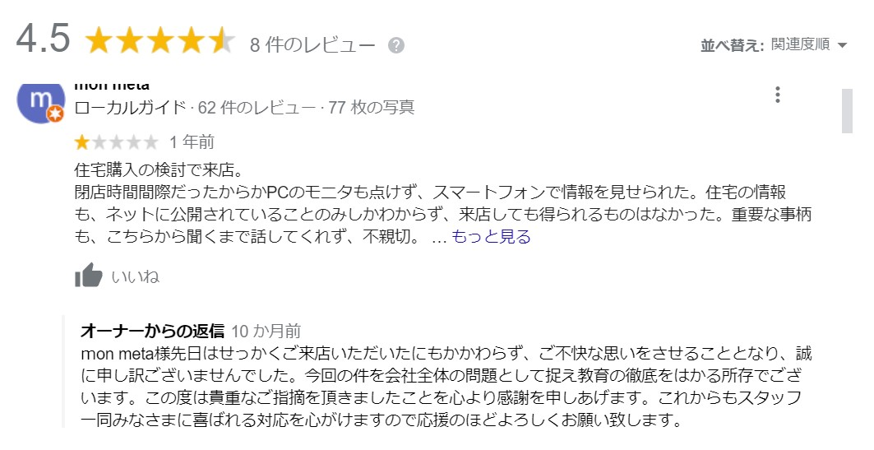
ローカル検索に影響を与える４つの要素①関連性
感謝の意を伝える
至らなかった点のお詫び
具体的なサービスの改善策

Slide 18
ゼロクリックサーチ
ゼロクリックサーチとは、ユーザーが検索結果ページでサイトをクリックせずに検索行動を終了させることを指します。
ゼロクリックサーチが50％を超えたというデータ
参照記事 https://webtan.impress.co.jp/e/2019/08/30/33632

Slide 19
あなたの会社はもう・・・
戦う前に
負けています。

Slide 20
当社のMEO施策

Slide 21
ローカル検索に影響を与える４つの要素
①関連性
距離
投稿、口コミ、Webサイト、 サイテーションで幅広くキーワードを獲得
対策は困難
②知名度
③情報鮮度
サイテーションを広く獲得／対策の難易度高い
こまめに投稿、Webサイト更新
※サイテーション SNS、Webページなどネット上の様々なところで店舗情報が広く言及（citation）されること

Slide 22
ローカル検索に影響を与える４つの要素②知名度
サイテーションとは
サイテーションとは、「引用」や「言及」という意味します。わかりやすく言うとネット上で話題になるということです。第三者がSNSやブログなどで会社名やブランドを言及してくれるのがサイテーションです。サイテーションには、被リンクを含む必要はなく、会社名やブランドを言及するだけでかまいません。「この店はスタッフが親切だった！」「とても美味しい店だった」などと、話題にされていることが大切なのです。
なぜMEO対策にサイテーションが重要か？
順位アップには、知名度が考慮されており、その評価にサイテーションが関係していると考えられます。順位の決定に関しては明らかにされていないので、推測でしかありませんが、実際にローカルパックの上位にある店舗や施設は知名度の高いところが多いでしょう。これはポジティブなサイテーションの効力ではないかと感じるところです。このようなところは、やはりSNSなどで良い評判が言及される機会が多く、サイテーションのMEO対策における重要性を表していると言えるでしょう。
（出展：ferret）https://ferret-plus.com/16400
モリアゲアドバイザー←リンク モリアゲアドバイザー←サイテーション

Slide 23
ローカル検索に影響を与える４つの要素③情報鮮度
検索者との位置関係、検索ニーズに合致した店舗情報（Googleマイビジネスや公式サイト、ポータルサイト）と並んで、口コミのレイティング、内容が影響。
検索に影響する重要な要素の一つに「サイテーション（インターネット上にお店の情報が言及されること）」があります。SNSや口コミ、ポータルサイトなどへの口コミも重要です。
ローカルパックのランキング要素
ソーシャル
2.8%
パーソナライゼーション
5.9%
行動シグナル
9.6%
Googleマイビジネス
25.1%
サイテーション
10.8%
ページの評価
13.8%
リンク
16.5%
レビュー
15.4%
https://moz.com/local-search-ranking-factors

Slide 25
ゼロクリックサーチ
ゼロクリックサーチとは、ユーザーが検索結果ページでサイトをクリックせずに検索行動を終了させることを指します。
ゼロクリックサーチが50％を超えたというデータ
参照記事 https://webtan.impress.co.jp/e/2019/08/30/33632

Slide 26
あなたの会社はもう・・・
戦う前に
負けています。

Slide 27
当社のMEO施策

Slide 28
ローカル検索に影響を与える４つの要素
①関連性
距離
投稿、口コミ、Webサイト、 サイテーションで幅広くキーワードを獲得
対策は困難
②知名度
③情報鮮度
サイテーションを広く獲得／対策の難易度高い
こまめに投稿、Webサイト更新
※サイテーション SNS、Webページなどネット上の様々なところで店舗情報が広く言及（citation）されること

Slide 29
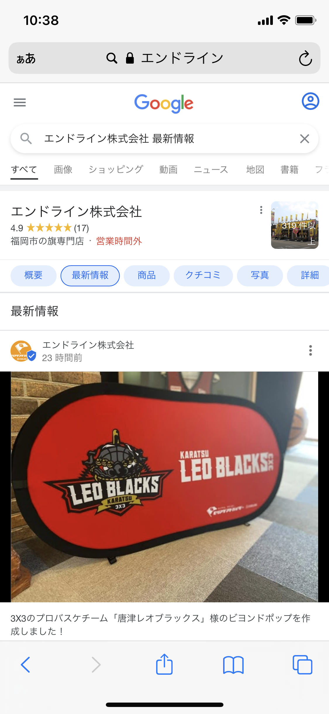
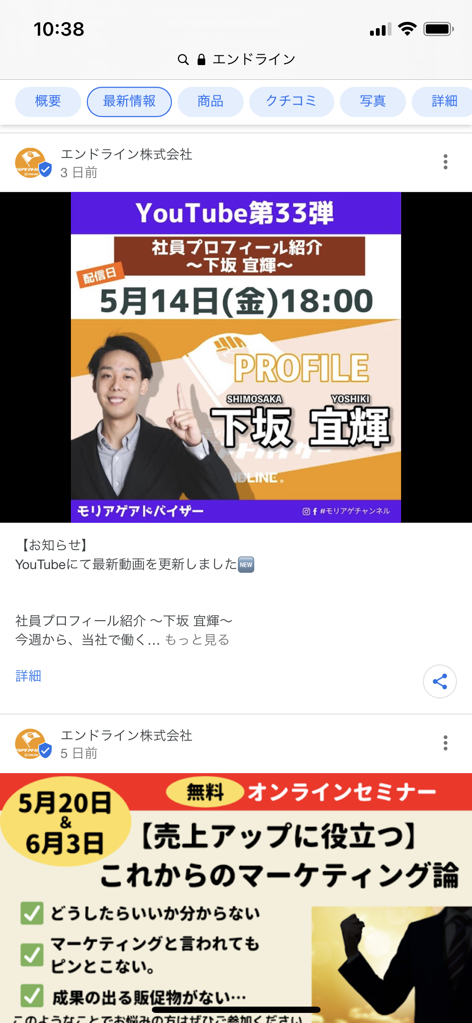
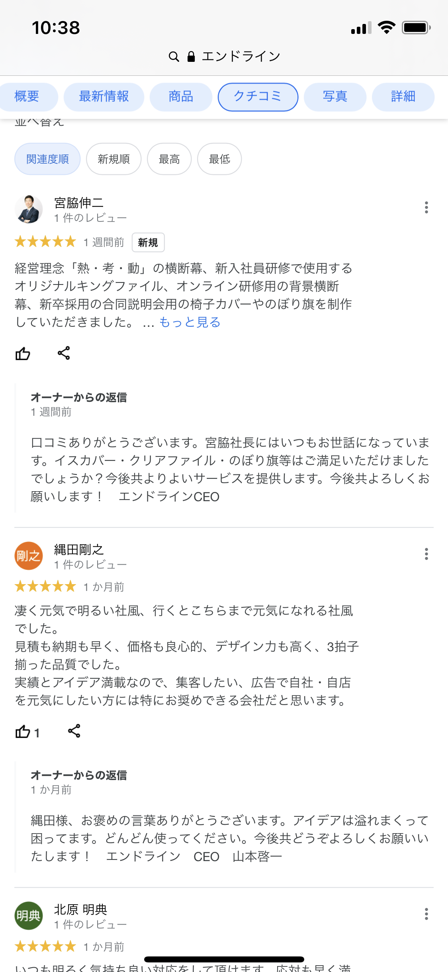
ローカル検索に影響を与える４つの要素③情報鮮度

Slide 30
ローカル検索に影響を与える４つの要素③情報鮮度
店舗やビジネス情報は、オーナー権限がない一般ユーザーでも店舗情報の編集や修正（厳密には修正の提案）ができます。
正しい情報への修正であれば問題ないのですが、正確ではない情報に修正されてしまうことも少なくありません。
せっかくGoogleマイビジネスで管理している店舗運営者にとっては勝手に更新されては大きな問題です。
オーナー権限を持たない第三者が修正提案を行うと、基本的にはGoogleによって情報の審査が行われますが、多くの場合修正提案は認められてGoogleマップの情報は書き換えられます。

Slide 31
ローカル検索に影響を与える４つの要素③情報鮮度
検索者との位置関係、検索ニーズに合致した店舗情報（Googleマイビジネスや公式サイト、ポータルサイト）と並んで、口コミのレイティング、内容が影響。
検索に影響する重要な要素の一つに「サイテーション（インターネット上にお店の情報が言及されること）」があります。SNSや口コミ、ポータルサイトなどへの口コミも重要です。
ローカルパックのランキング要素
ソーシャル
2.8%
パーソナライゼーション
5.9%
行動シグナル
9.6%
Googleマイビジネス
25.1%
サイテーション
10.8%
ページの評価
13.8%
リンク
16.5%
レビュー
15.4%
https://moz.com/local-search-ranking-factors

Slide 33
ゼロクリックサーチ
ゼロクリックサーチとは、ユーザーが検索結果ページでサイトをクリックせずに検索行動を終了させることを指します。
ゼロクリックサーチが50％を超えたというデータ
参照記事 https://webtan.impress.co.jp/e/2019/08/30/33632

Slide 34
あなたの会社はもう・・・
戦う前に
負けています。

Slide 35
当社のMEO施策

Slide 36
ローカル検索に影響を与える４つの要素
①関連性
距離
投稿、口コミ、Webサイト、 サイテーションで幅広くキーワードを獲得
対策は困難
②知名度
③情報鮮度
サイテーションを広く獲得／対策の難易度高い
こまめに投稿、Webサイト更新
※サイテーション SNS、Webページなどネット上の様々なところで店舗情報が広く言及（citation）されること

Slide 37
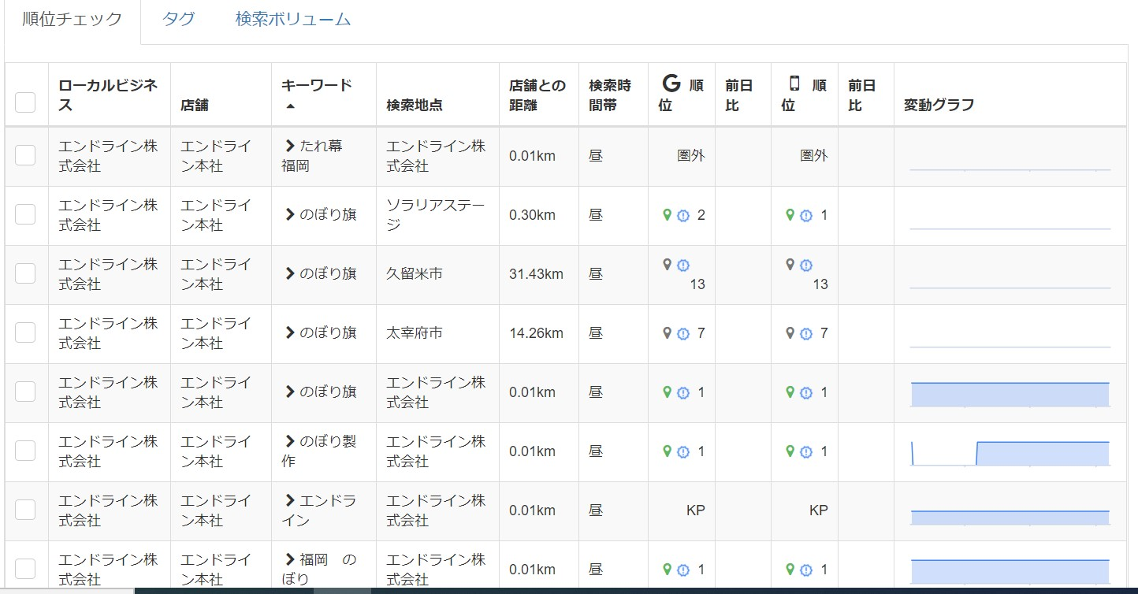
ローカル検索に影響を与える４つの要素④距離
検索される地点と店舗の距離

Slide 38
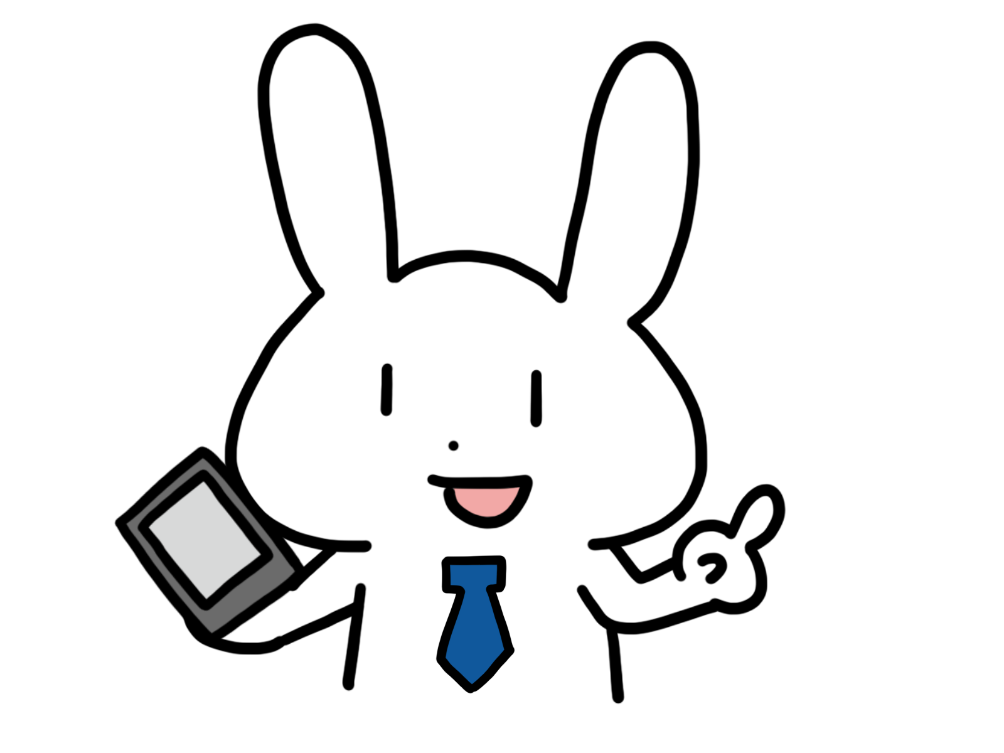
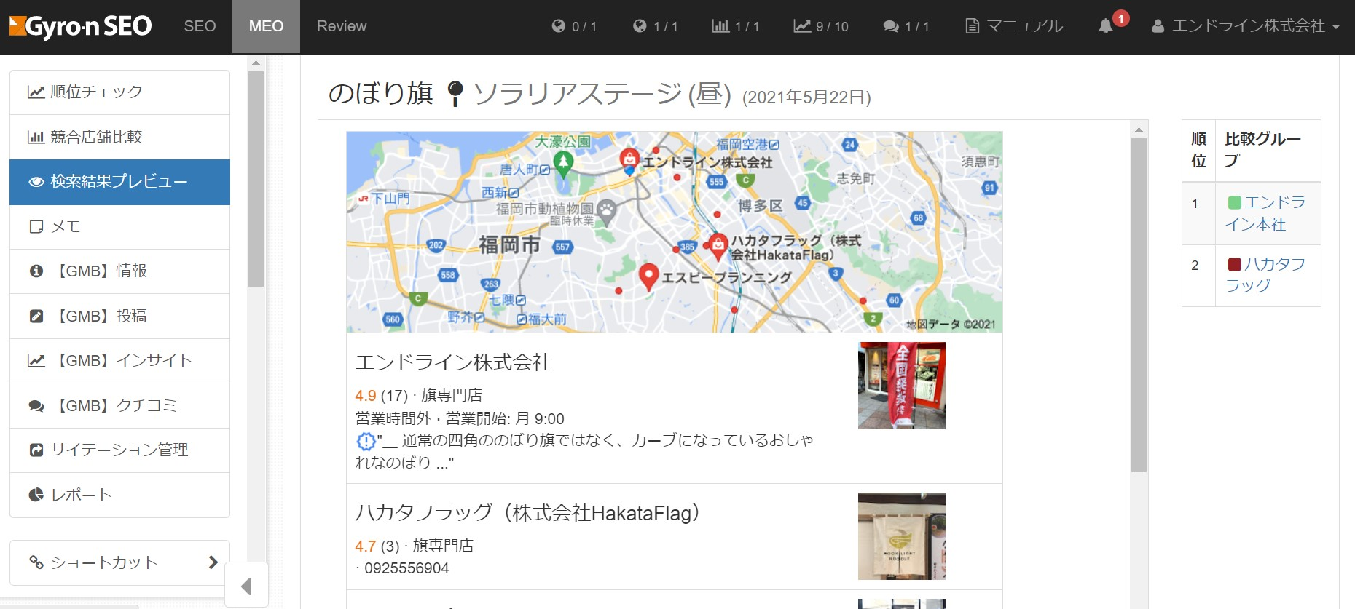
注意）Googleでは出来ません！
【課題】実際にその場、その時間に行かないと見れない。
【機能】プレビュー画面が順位だけでなく、実際の検索結果（PC／スマホ）を毎日自動で取得。
【成果】エリアごとの競合分析などに活用可能です。

Slide 39
ローカル検索に影響を与える４つの要素③情報鮮度
検索者との位置関係、検索ニーズに合致した店舗情報（Googleマイビジネスや公式サイト、ポータルサイト）と並んで、口コミのレイティング、内容が影響。
検索に影響する重要な要素の一つに「サイテーション（インターネット上にお店の情報が言及されること）」があります。SNSや口コミ、ポータルサイトなどへの口コミも重要です。
ローカルパックのランキング要素
ソーシャル
2.8%
パーソナライゼーション
5.9%
行動シグナル
9.6%
Googleマイビジネス
25.1%
サイテーション
10.8%
ページの評価
13.8%
リンク
16.5%
レビュー
15.4%
https://moz.com/local-search-ranking-factors

Slide 40
ここまで

Slide 41
では、自社でどこまで出来るのか？

Slide 42
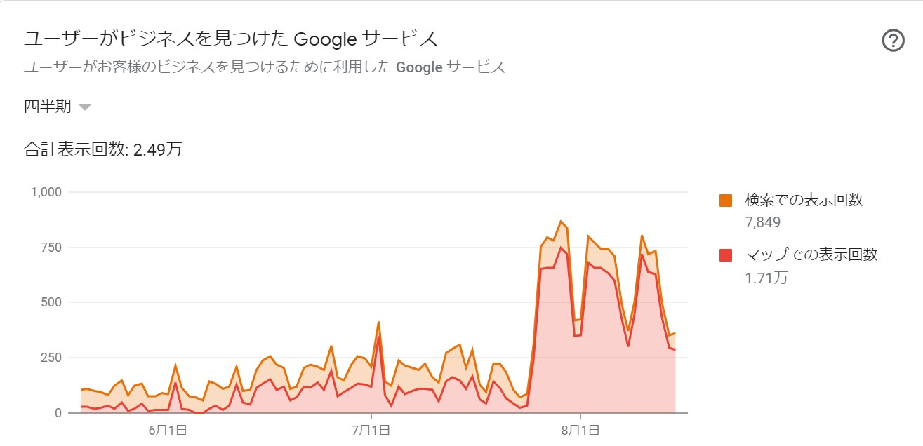
GMBでは何もできない
データが何も分からない。しかも最大三か月前までしか分からない。

Slide 43
アクションプラン 成功への25STEP
 | カテゴリ | 詳細 | 実行 | 実行者 | 頻度 | チェック
1stステージ | TOP | ファーストビュー（ＴＯＰ写真）が何屋か分かる商品やサービスの写真になっている | 写真の変更 | クライアント | 開始1か月以内（8月） | □
 |  | ファーストビューの写真に人がいる | 写真の変更 | クライアント |  | □
 | 概要 | 店舗情報をGMBで記載している（事業エリアまで） | GyronMEOで記載 | 当社 |  | ☑
 | 詳細 | 会社の説明を書いている | GyronMEOで記載 | 当社 |  | ☑
 | 商品 | 適切なカテゴリに分けている | 商品カテゴリの区分け | クライアント |  | ☑
 | 投稿 | 投稿を週1回以上行っている | GyronMEOで投稿 | クライアント |  | □
 |  | 投稿の際リンクを貼り引き込みを行っている | GyronMEOで投稿 | クライアント |  | □
 |  | 投稿の画像が分かりやすい | GyronMEOで投稿 | クライアント |  | □
 |  | 予約投稿・複数店の一括投稿 | GyronMEOで予約投稿 | クライアント |  | □
 | リスク管理 | 不正な情報のロック | Yextで管理 | クライアント |  | ☑
 |  | 店舗情報の一元管理 | Yextで管理 | 当社 |  | ☑
 | 検索順位 | キーワード設定を行っている | GyronMEOで記載 | クライアント |  | ☑
 |  | サイテーションをやっている | Ｙｅｘｔ及び当社ＳＮＳ・ＷＥＢ | 当社 |  | ☑
 |  | 構造化マークアップをやっている | 初期設定 | 当社 |  | ☑
 |  | 自社サイトのSEOを行ってる | クライアント施策 | クライアント |  | □
2ndステージ | 口コミ | 口コミの返信を行ってる | システムで返信 | クライアント | 開始2か月以内（9月） | □
 |  | 口コミの返信に名前・役職を書いている | システムで返信 | クライアント |  | □
 |  | 口コミ依頼の仕組がある | システムで返信・仕掛けの準備 | クライアント・当社 |  | □
 |  | 口コミにキーワードを入れる誘導をしている | システムで返信・仕掛けの準備 | クライアント |  | □
 | 計測 | CTAの計測を行っている | GyronMEOで計測 | システム |  | □
 |  | キーワードの定点観測を行っている | GyronMEOで計測 | システム |  | □
 |  | 検索地点をセットして定点観測している | GyronMEOで計測 | システム |  | □
 |  | 朝・昼・夕方を分けて定点観測している | GyronMEOで計測 | システム |  | □
 |  | 競合店舗比較を行っている | GyronMEOで計測 | システム |  | □
3rdステージ | メディアミックス | オフラインその他オンラインと連携している | 当社との打ち合わせ | - | 開始3か月以内（10月） | □

Slide 44
ではどうすればいいのか？
徹底した行動と可視化
アクセスを集める

Slide 45
ではどうすればいいのか？
徹底した行動と可視化

Slide 46
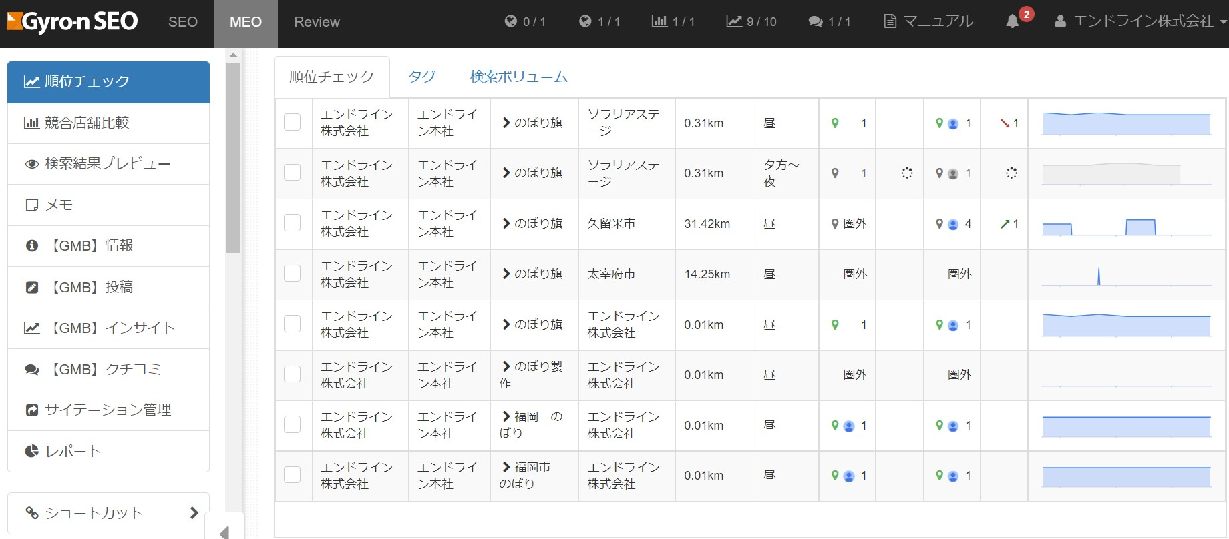
当社ですべて解決
予約投稿・複数店の一括投稿
インスタ投稿連携
順位計測
検索結果プレビュー機能
競合店舗比較
口コミの収集
構造化マークアップ
サイテーション強化
店舗情報の一元管理
一つのシステムですべて解決します

Slide 47
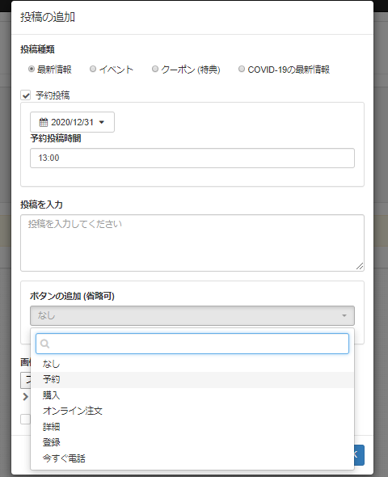
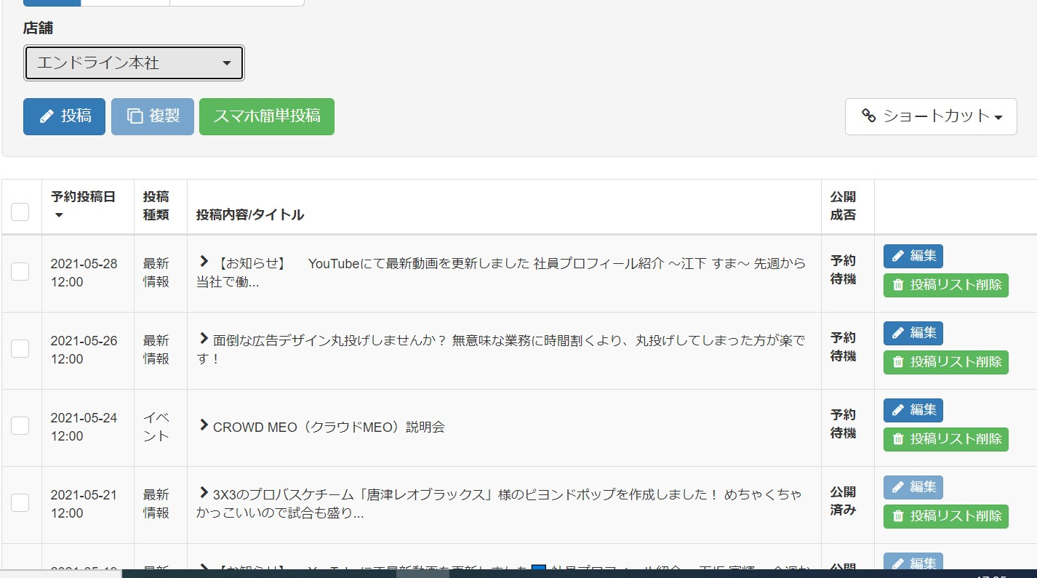
注意）Googleでは出来ません！
１，予約投稿・複数店の一括投稿
【課題】忙しくて投稿できない
【機能】予約投稿・複数店一括投稿が可能
【成果】手間の削減と機会損失を無くす。投稿が増えアクセス増加

Slide 48
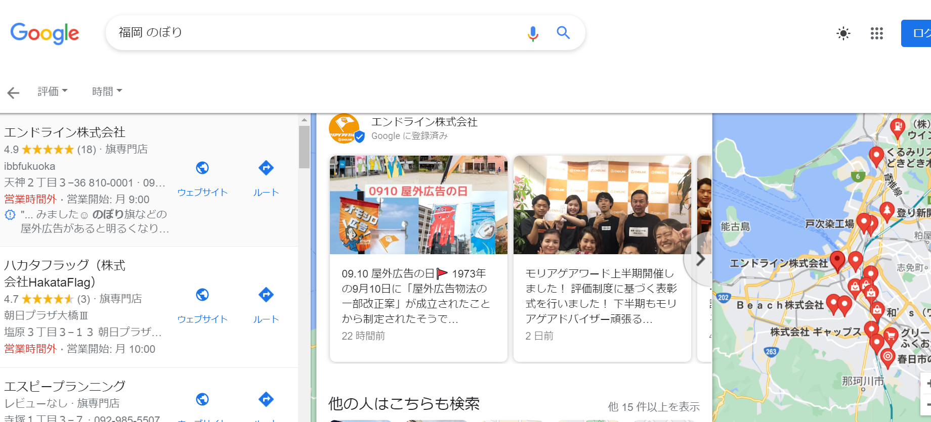
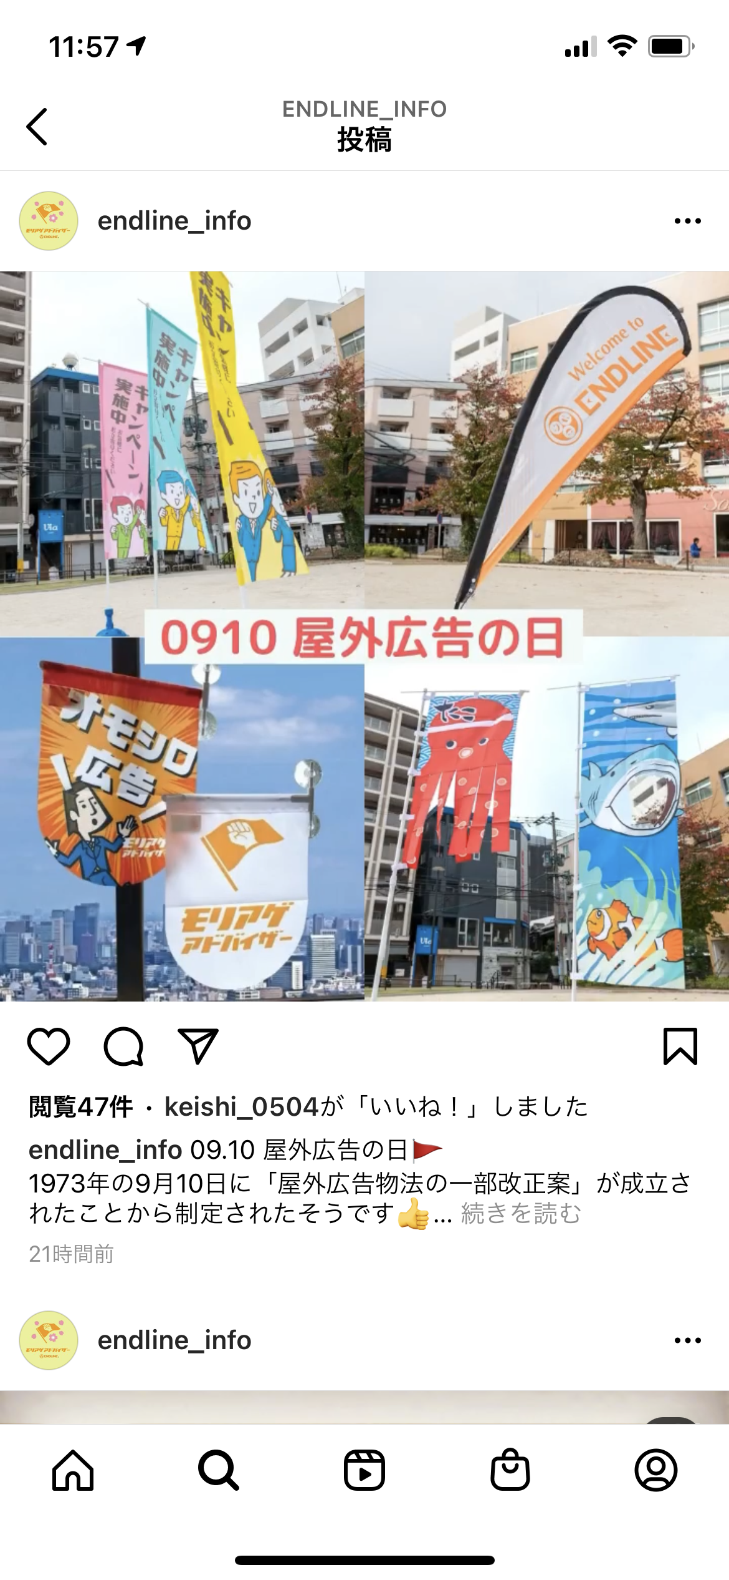
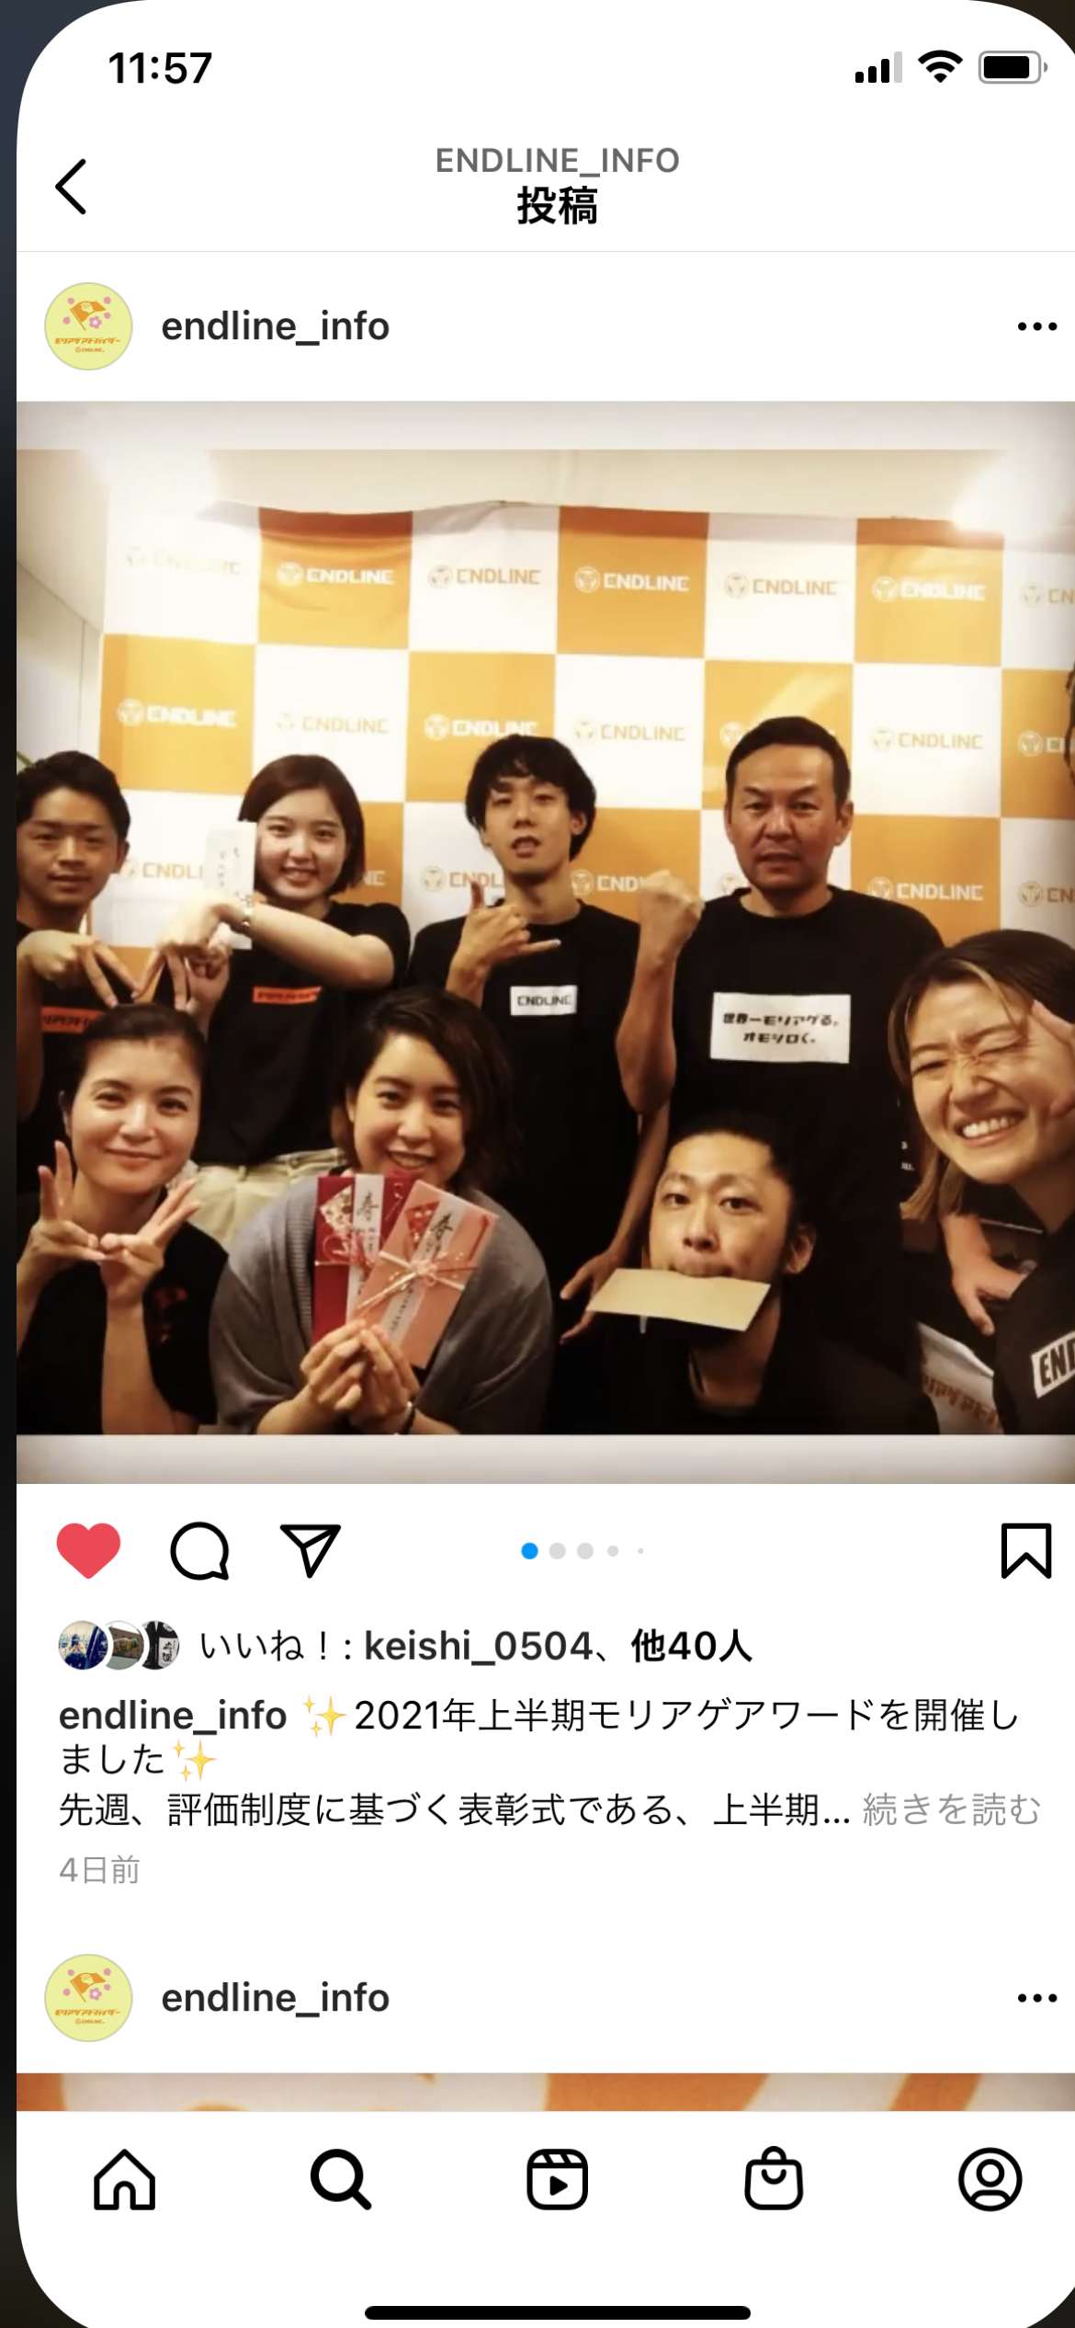
注意）Googleでは出来ません！
2，インスタ投稿連携
【課題】忙しくて投稿できない
【機能】インスタに投稿したものをそのままGMBで投稿
【成果】手間の削減と機会損失を無くす。投稿が増えアクセス増加

Slide 49
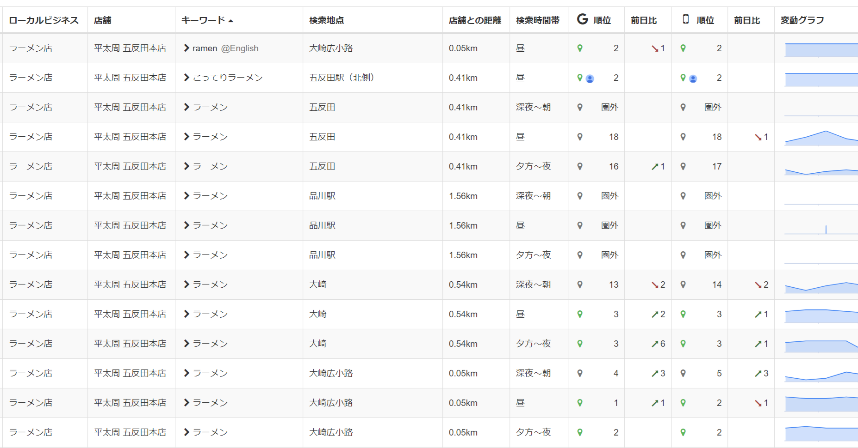
注意）Googleでは出来ません！
3，順位計測
【課題】Googleでは全く分からない
【機能】同じキーワードでもエリア毎の順位を計測する事で複数地点で計測し、上位表示できている地点と順位が低迷している地点を分析する事が可能。
【成果】仮説→検証のサイクルを回し、精度の高い施策がうてる
検索地点：品川駅
店舗と検索地点が1㎞以上離れる。
上位表示出来ていない。
検索地点：大崎広小路駅
どの時間帯も上位表示されている。

Slide 50
注意）Googleでは出来ません！
4，検索結果プレビュー機能
【課題】実際にその場、その時間に行かないと見れない。
【機能】プレビュー画面が順位だけでなく、実際の検索結果（PC／スマホ）を毎日自動で取得。
【成果】エリアごとの競合分析などに活用可能です。

Slide 51
注意）Googleでは出来ません！
4，検索結果プレビュー機能
【課題】実際にその場、その時間に行かないと見れない。
【機能】プレビュー画面が順位だけでなく、実際の検索結果（PC／スマホ）を毎日自動で取得。
【成果】エリアごとの競合分析などに活用可能です。

Slide 52
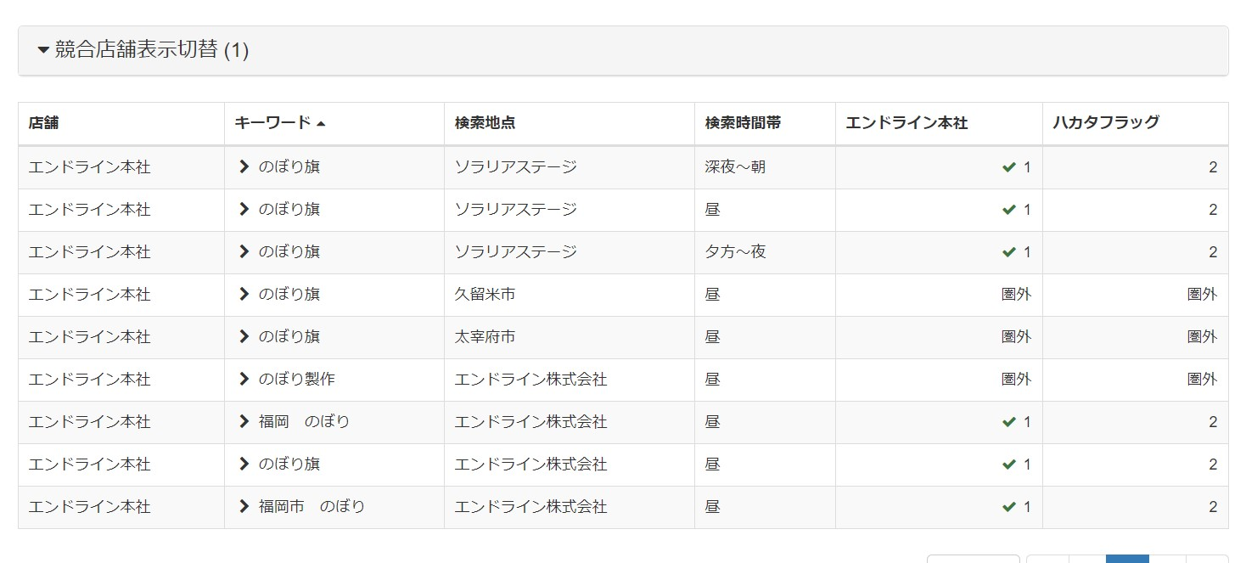
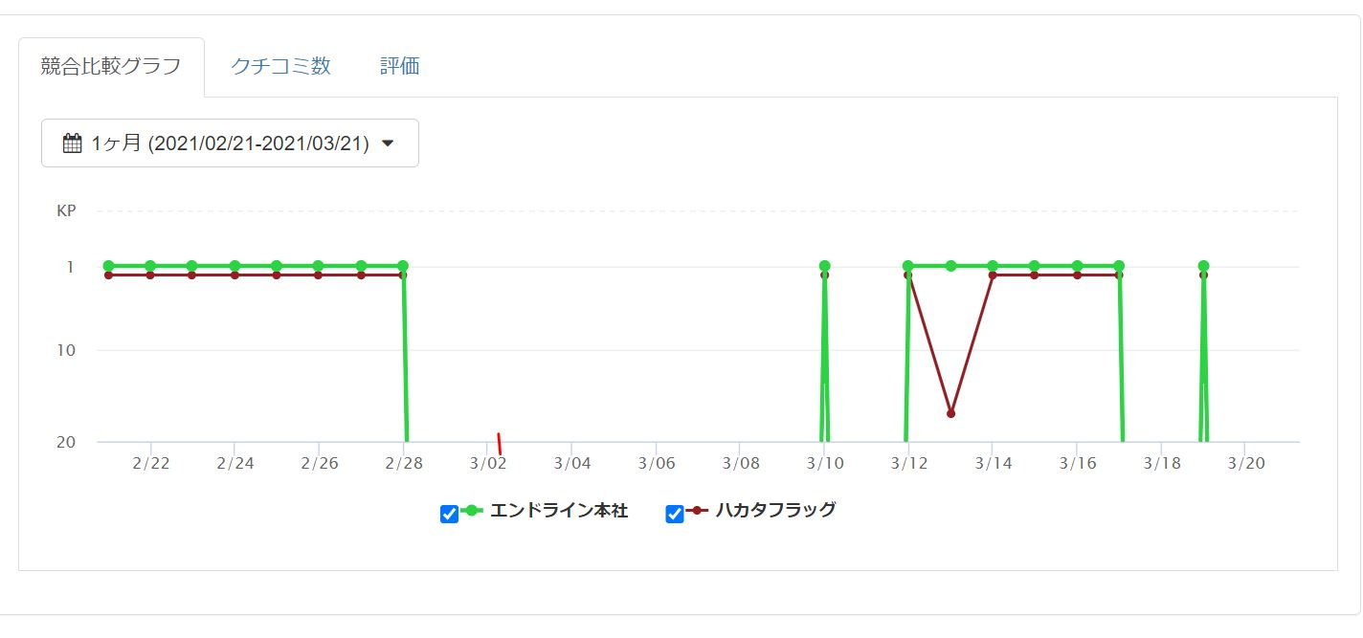
注意）Googleでは出来ません！
5，競合店舗比較
【課題】そもそも競合を設定できない。自社の立ち位置も分からない。
【機能】競合との順位比較が可能。検索地点と検索時間帯ごとに比較できる。
【成果】エリアごとの競合分析などに活用可能です。

Slide 53
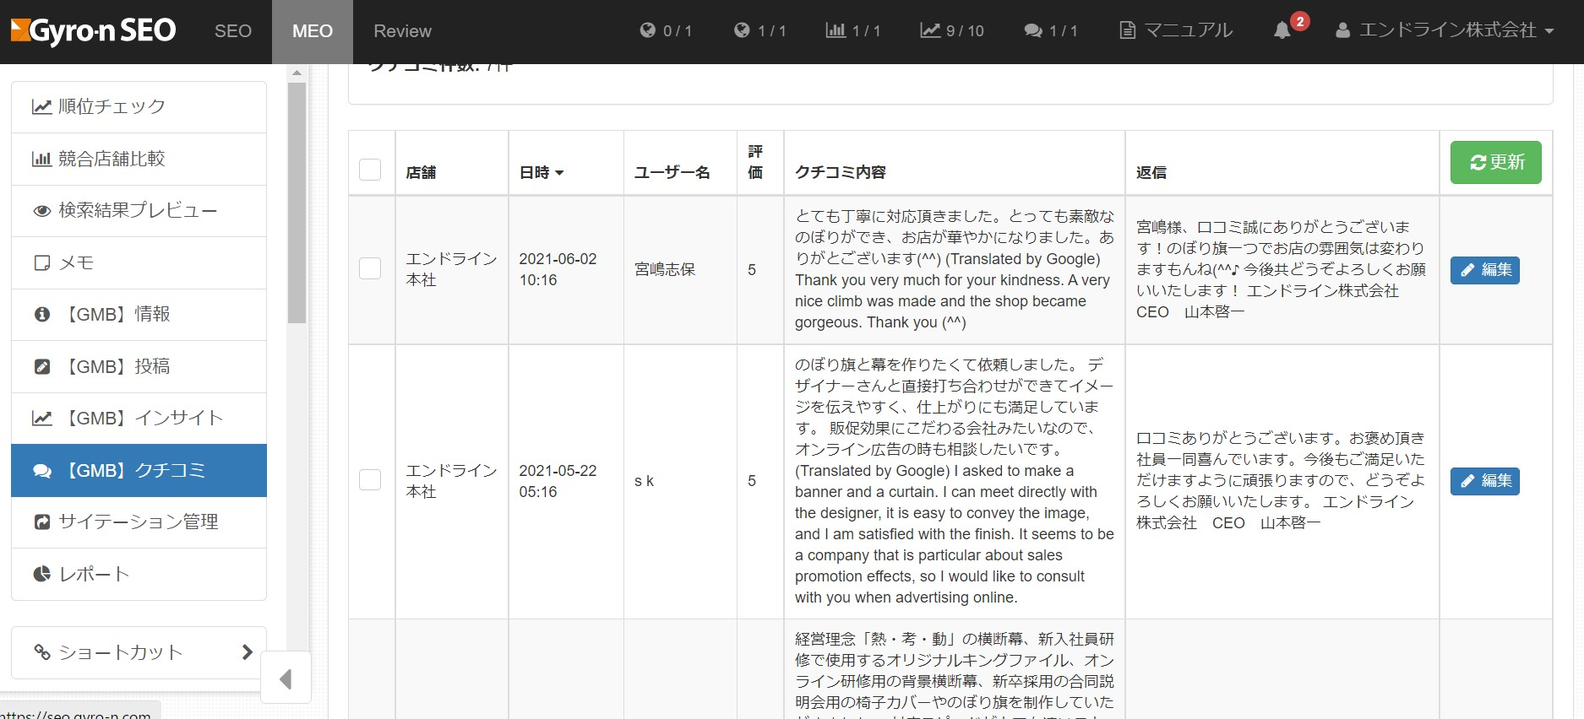
注意）Googleでは出来ません！
6，口コミの収集
【課題】口コミを各社員に任せている。結果迅速に返信できていない。
【機能】口コミのフォーマット、および一括返信、エクスポートが可能。
【成果】圧倒的な時間削減と管理

Slide 54
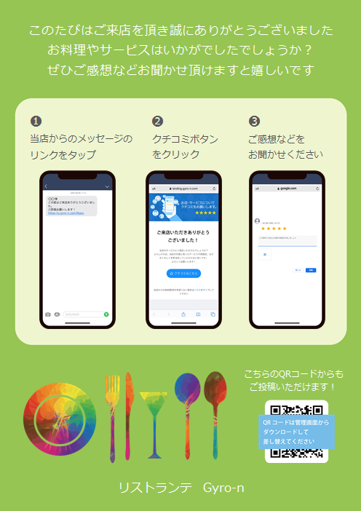
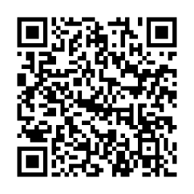
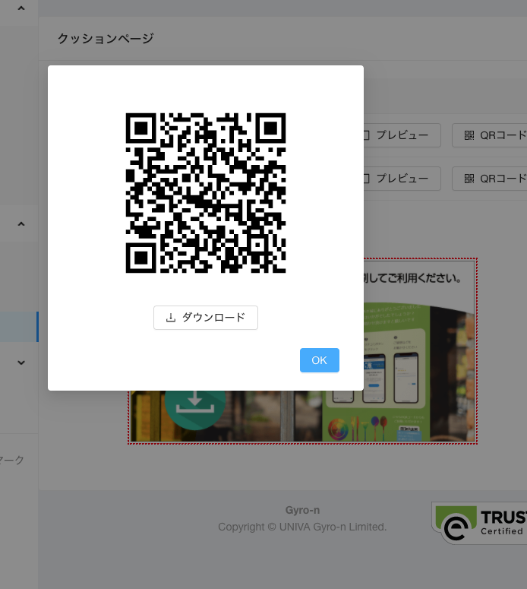
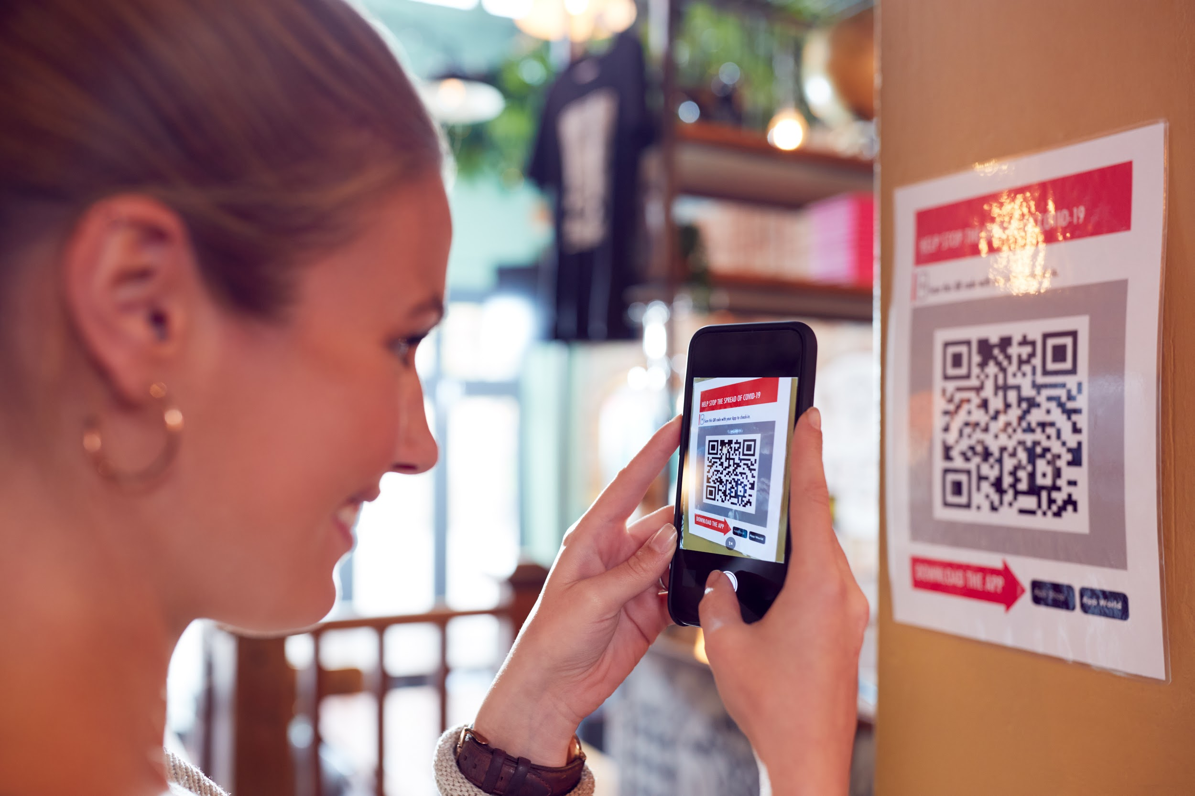
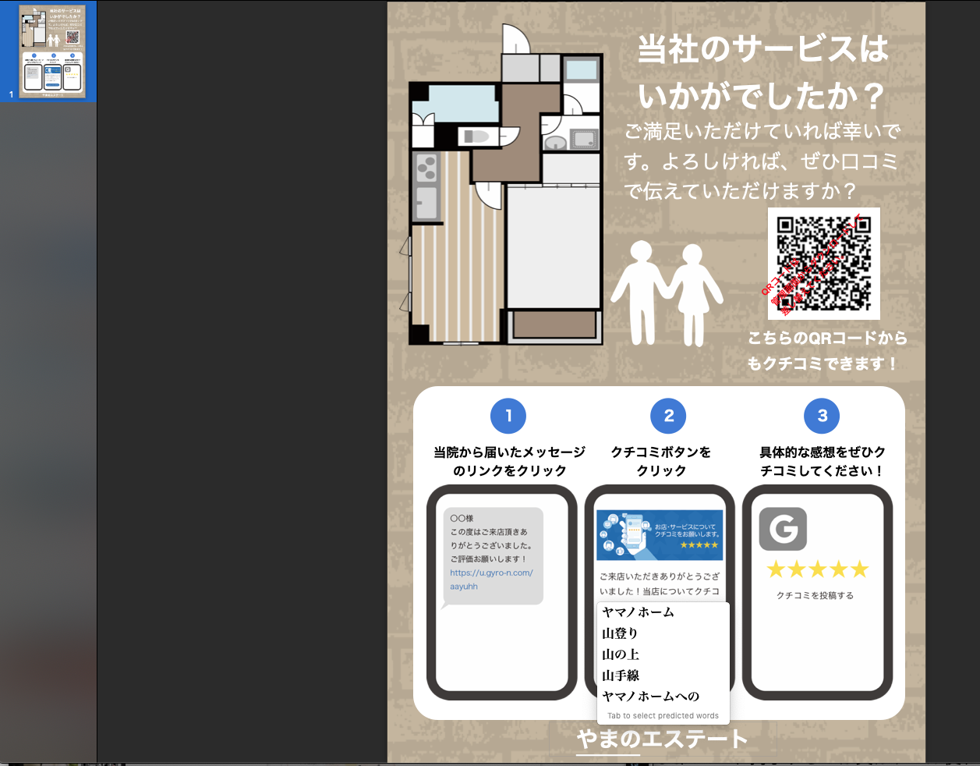
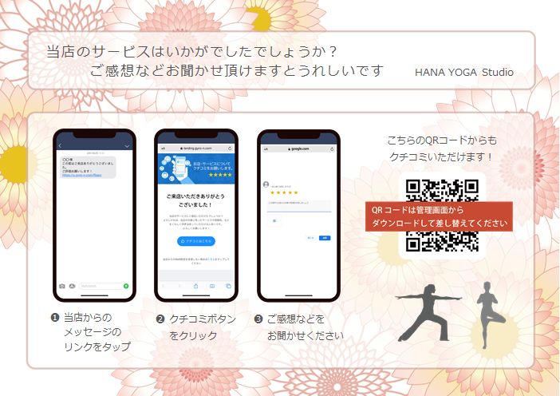
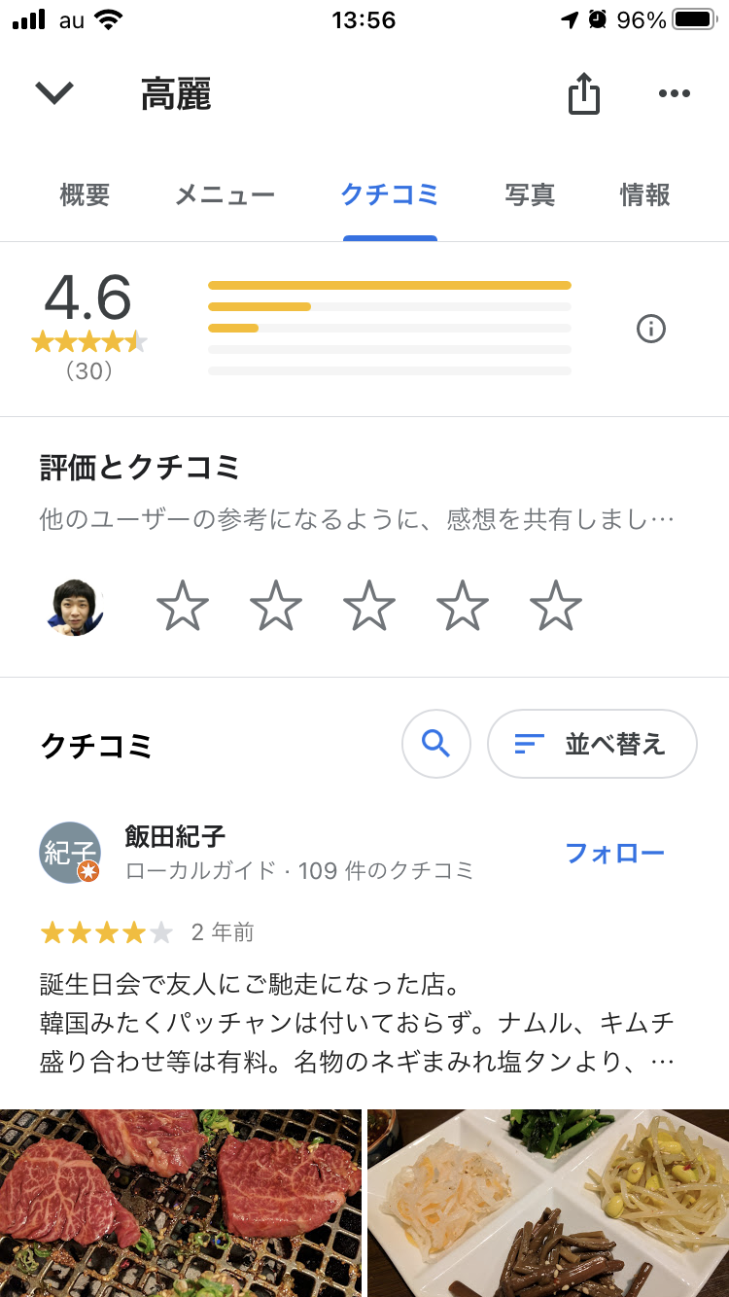
注意）Googleでは出来ません！
おまけ：口コミの収集テクニック
POPやポスター、ミニのぼり旗にQRコードを添付し、口コミへ誘導
【お店側】
Gyro-n Review画面でQRコードを生成
【お店側】
ポスターのテンプレートをダウンロード
【お店側】
QRコードやお店の名前、お願いしたい口コミ内容など編集
【お客様】 店頭でQRコードを読み取って口コミ！
テンプレートはppt形式で配布しています。パワーポイントやGoogleスライドで自由に編集できます。

Slide 55
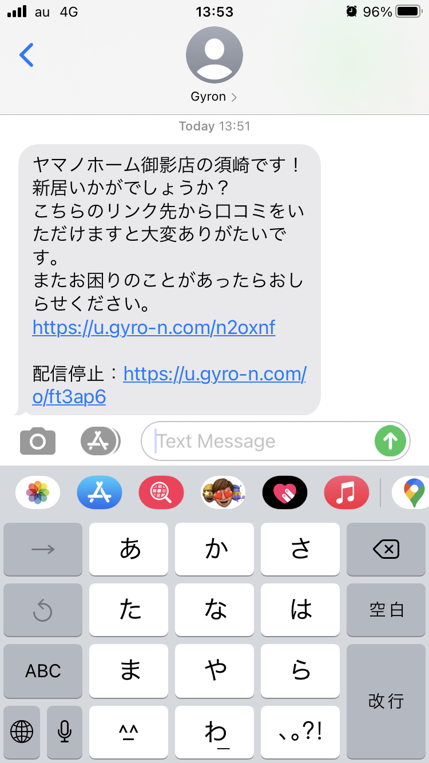
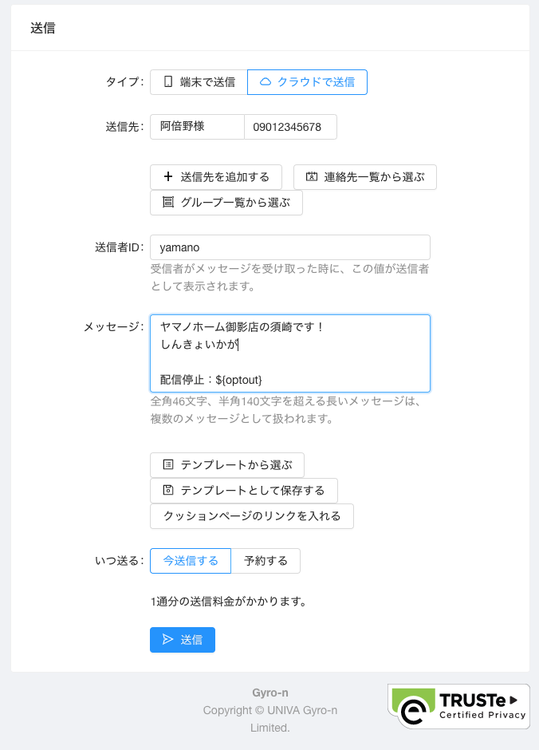
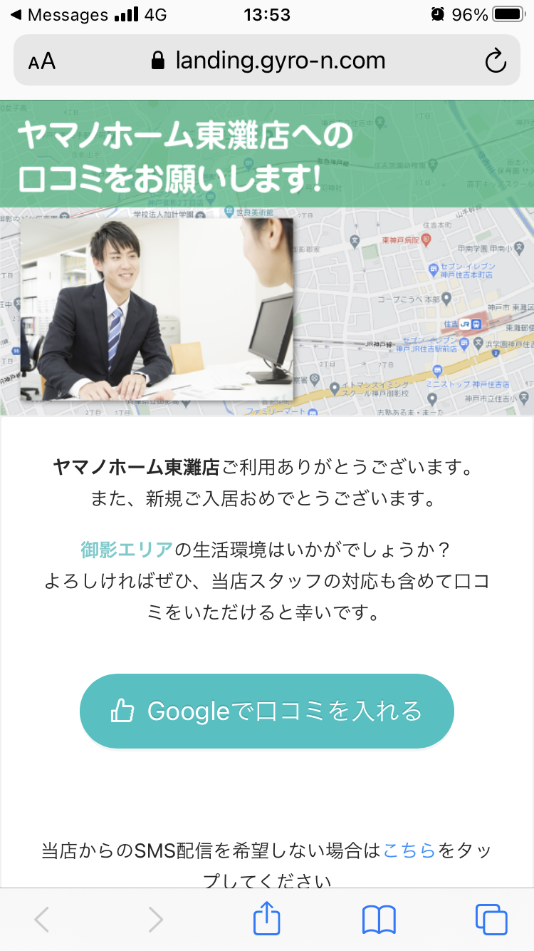
注意）Googleでは出来ません！
おまけ：口コミの収集テクニック
口コミが増える事で他のお客様が安心する。Googleからの評価が高まる。その仕組みをクラウドで簡略化。SMS機能を活用する事で来店された方への口コミ促進が可能になります。
SMS機能は、営業ツールとしても活用可能です。
【お店側】
Gyro-n Reviewからお客様にSMSを送信
【お客様】 SMSのリンクをタップ
【お客様】 お店のクッションページでお願い内容を確認
【お客様】 Googleマップのレビュー画面へ
SMSの開封率は
90％強！
注：ダミー店舗をGoogle上に作成できないためこの口コミ画面は左の例とは異なります。

Slide 56
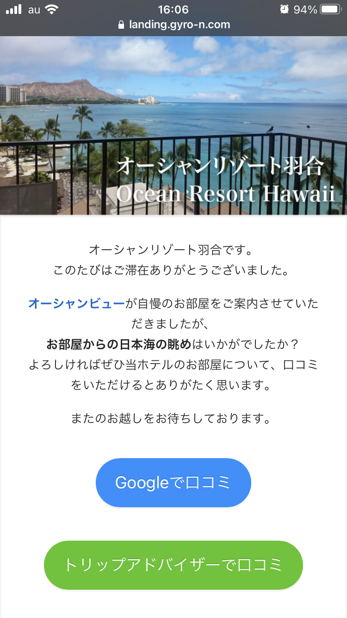
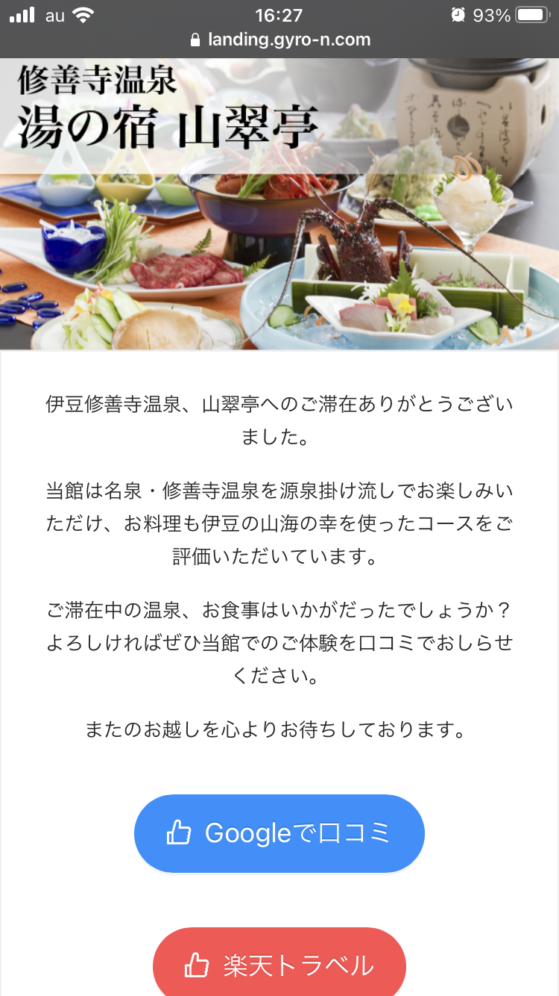
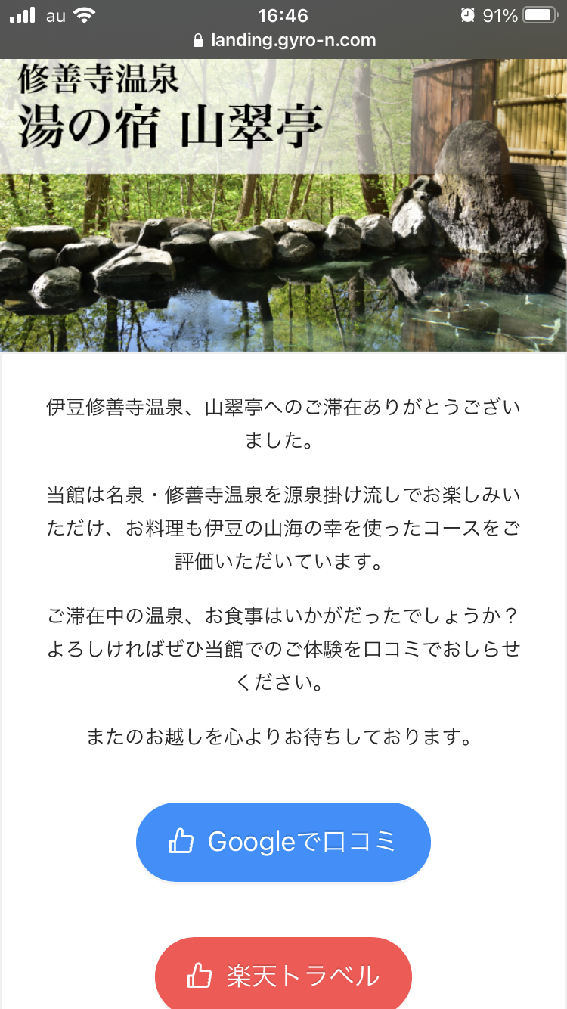
注意）Googleでは出来ません！
おまけ：口コミの収集テクニック
口コミの誘導は禁止だが、それとなく意識をしてもらう事は重要！
不動産：
「不動産＋地域名」などのキーワードをねらう場合。
ホテル・旅館：
「オーシャンビュー」「料理」「観光地名」など、集客に寄与する（自社で顧客体験を提供できる）キーワードを選定
→ その体験を提供できた顧客に具体的なテーマをつけて口コミ依頼
アイキャッチ画像や文章で店名もはっきりと見せ、安心感を出すとともに口コミ対象のお店・サービスを思い出してもらう。
お部屋のイメージを画像で訴求。
口コミが欲しいテーマを文章で印象付ける。
クッションページは複数用意できるので、お客様の体験やキーワード（温泉、料理など）に合わせて依頼内容を変える。
特定の地域名などの話題をこちらから振ることで、口コミに書く内容（＝キーワードまたはその関連語）をそれとなく意識してもらう。

Slide 57
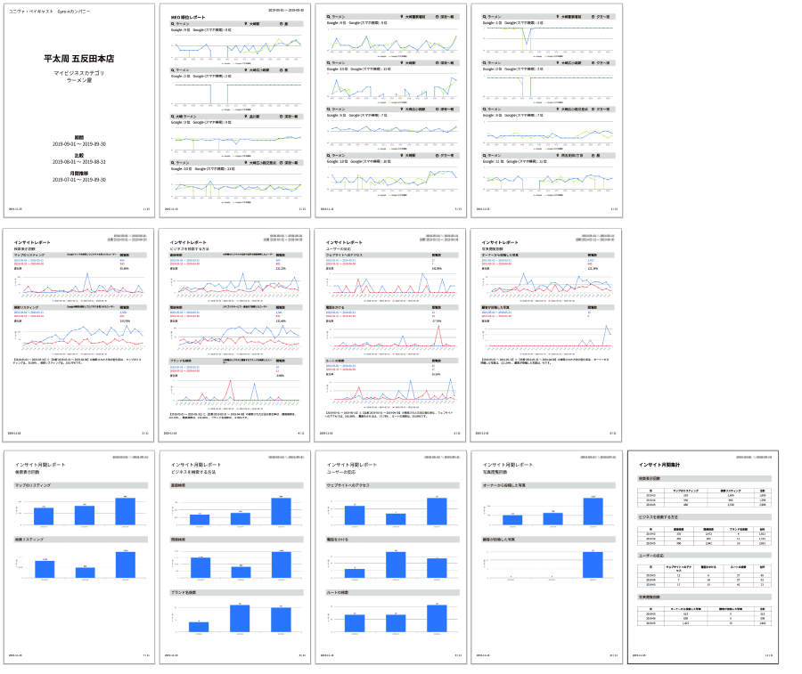
注意）Googleでは出来ません！
会議を楽にするレポート
面倒なレポートをわずか1秒で作成可能
レポートは予め設定いただければ毎月5日or10日に自動でレポート（PDF）を指定のメールアドレスに送付します。各店舗毎、エリア毎等は自由に設定頂けます。
（例：エリアご担当者様へ担当の10店舗分のレポートを毎月10日に送付する等）
検索（直接検索or間接検索）が増えていますか？
電話や経路検索等のユーザーアクションが増えていますか？
クチコミは増えていますか？評価も上々ですか？
投稿はユーザーに届いていますか？
どんな投稿の閲覧回数が多いですか？

Slide 58
ではどうすればいいのか？
アクセスを集める

Slide 59
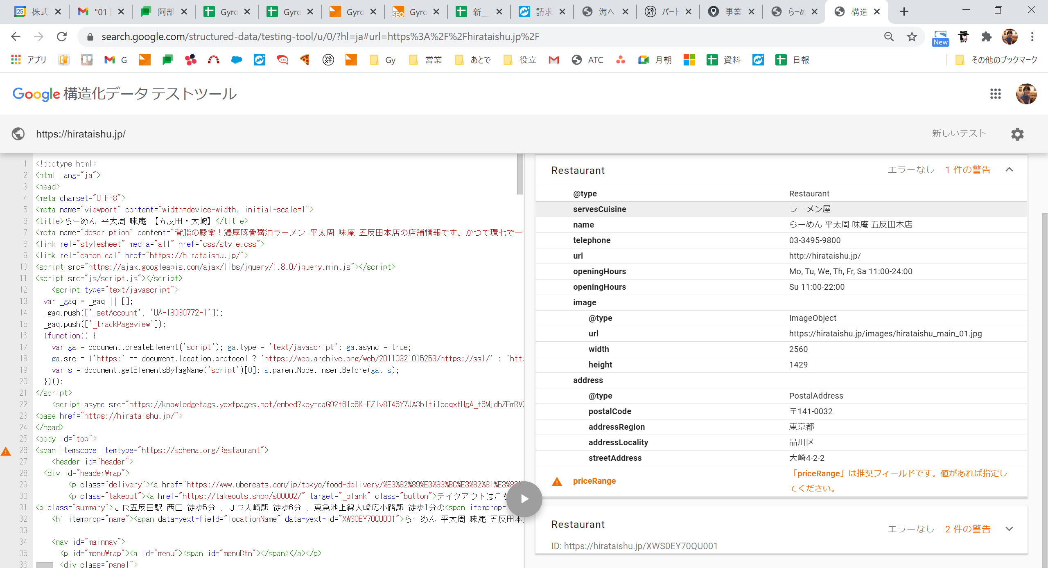
注意）Googleでは出来ません！
7，構造化マークアップ
【課題】サイトのMEO対策が出来ていない
【機能】構造化マークアップをする事によりMEO強化
【成果】順位大幅アップによるアクセス増加の可能性
例 ラーメン平太周 https://hirataishu.jp/
店舗の住所や営業時間等の
店舗情報に関する構造化データが全て確認できる。

Slide 60
注意）Googleでは出来ません！
8，サイテーション
【課題】サイテーションが低い
【機能】30媒体以上に連携する事によりサイテーション強化
【成果】順位大幅アップによるアクセス増加の可能性
登録作業の難しい媒体も
自動で店舗情報を登録。

Slide 61
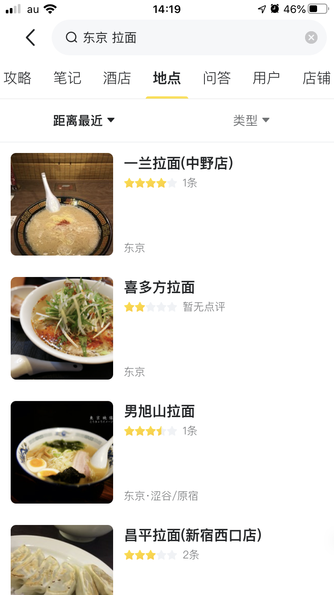
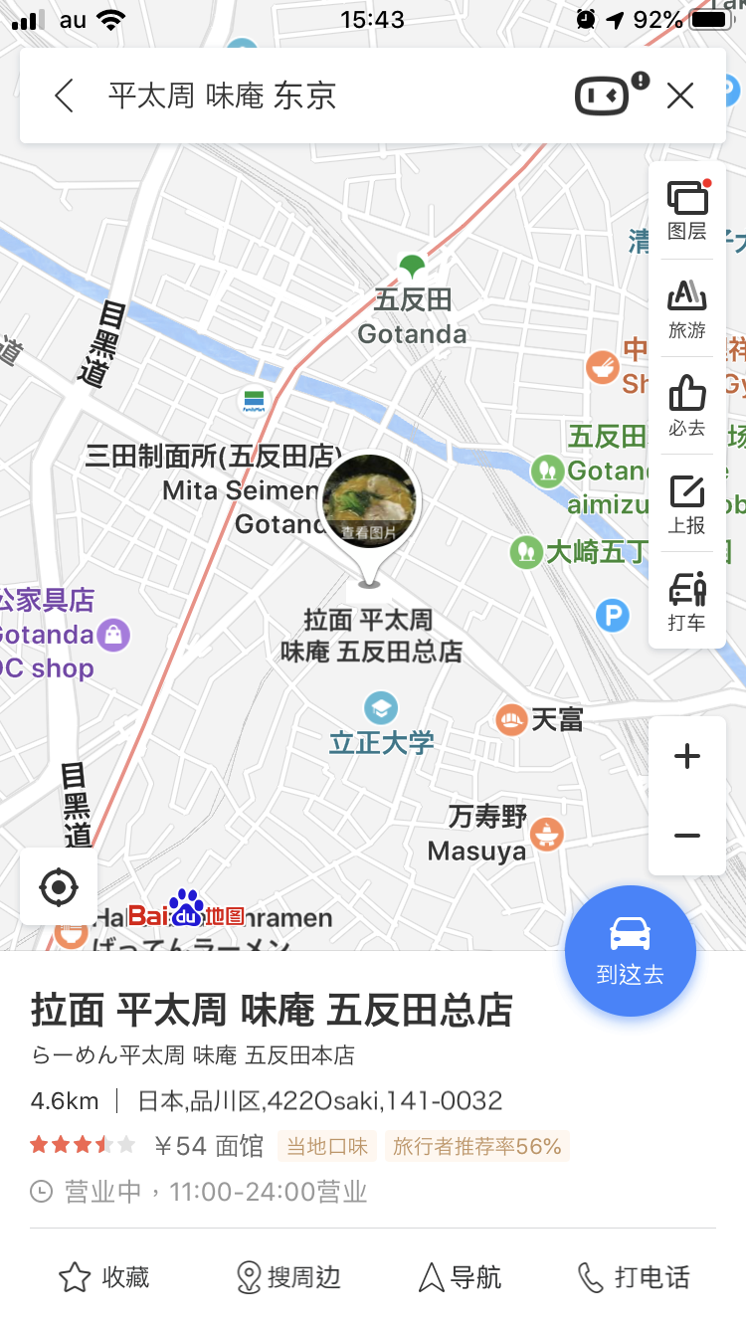
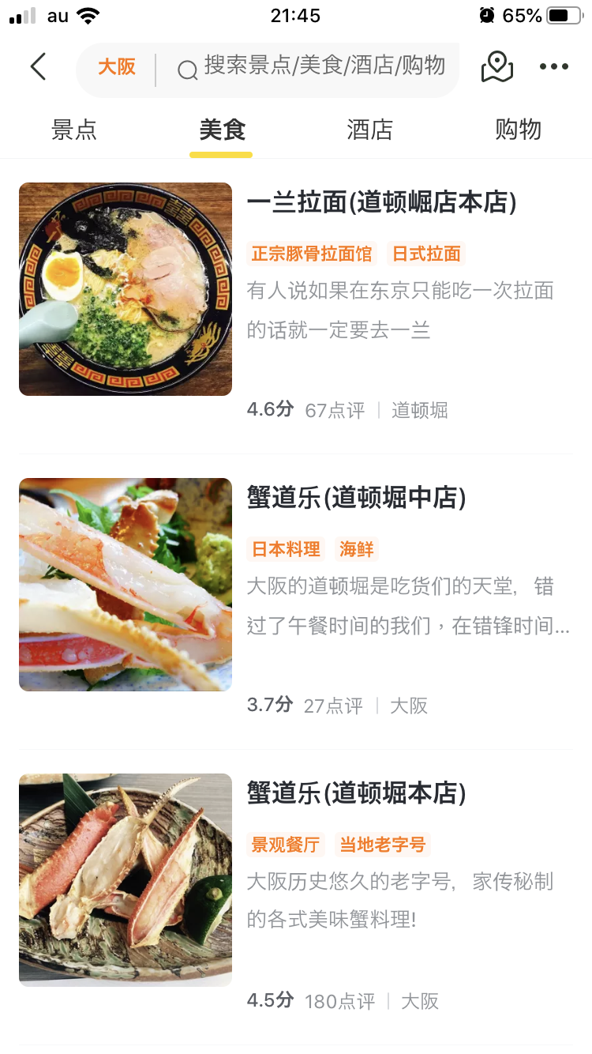
注意）Googleでは出来ません！
8，サイテーション
【課題】サイテーションが低い
【機能】30媒体以上に連携する事によりサイテーション強化
【成果】順位大幅アップによるアクセス増加の可能性
Baiduマップ
平均利用頻度
12回/週
马蜂窝
訪日中国人利用率
80％以上
ユニークユーザー数
2.9億人
ユニークユーザー数
1.3億人
Fliggy
リーチ可能ユーザー
7億人

Slide 62
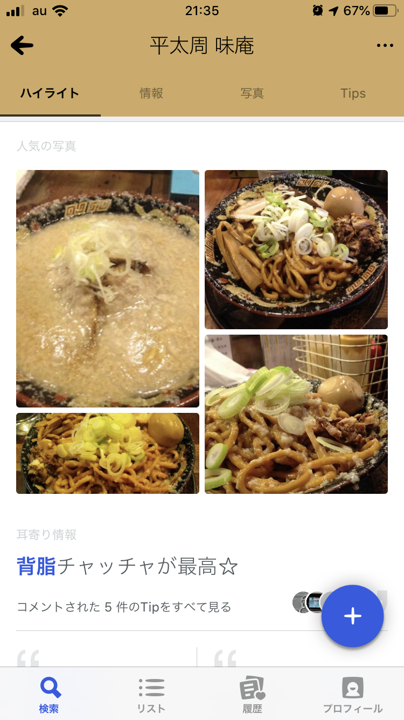
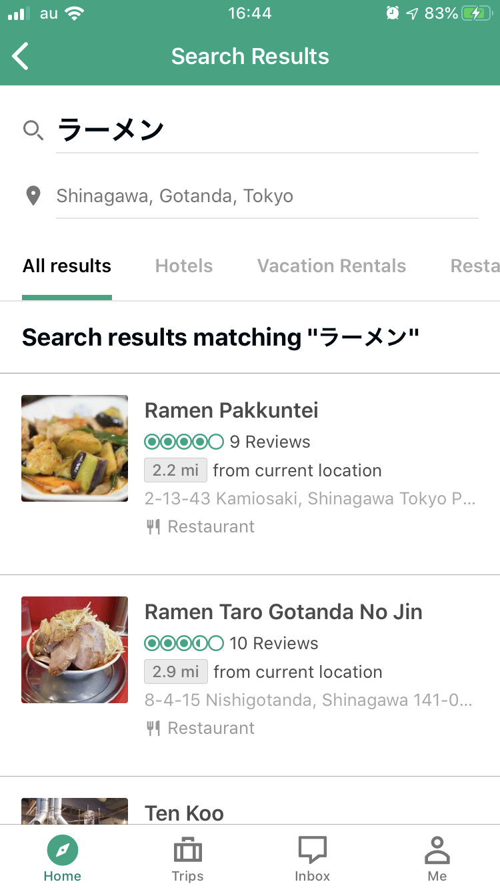
注意）Googleでは出来ません！
8，サイテーション
【課題】サイテーションが低い
【機能】30媒体以上に連携する事によりサイテーション強化
【成果】順位大幅アップによるアクセス増加の可能性
Instagram
国内ユーザー数
2,900万人
Snapchat
国内ユーザー数
205万人
Foursquare
TripAdvisor
直接・間接リーチ
するユーザー
10億人
2019年閲覧者数
3,230万人
スマホ、PC閲覧数合算

Slide 63
注意）Googleでは出来ません！
9，店舗情報の一元管理
【課題】不正に改ざんされている。
【機能】マスターデータで上書きできる。
【成果】リスク管理としてGoogleマイビジネスの不正な編集を防止
一つの管理画面で提携する35の媒体を一元管理
手間の削減と機会損失を無くす。正しい情報（営業時間やコロナ対応など）を掲載する事で、来店の機会損失を最小限にします。
臨時休業や営業時間の変更があった際にGMB、FB、Instagram、Tripadviser等ユーザーが閲覧しうる全ての媒体の情報を更新する事は大変な作業かと思いますのが
サービスを導入頂きますと、1つの管理画面を更新するだけで、連携媒体の情報が一斉に更新できます。上記により、『FBでは営業中となっていたのに、お店にいったらもう閉まっていた。（⇒もう行かない。。）』のような、間違った情報による来店機会の損失を防ぎます。
第三者からの故意な編集やユーザーの善意からの編集をロックする事ができます。
管理画面に登録された店舗情報を正とし、編集があった際は自動的に上書きを行います。
Googleマイビジネスなどの店舗情報は店舗側で正しく管理していても、検索ユーザーからの「編集提案」で意図せず書き換えられてしまうことがよく起こります。
Googleマイビジネスで編集を元に戻すのは大変手間のかかる作業ですが、保管している店舗情報を使って、クリックひとつで元の情報に戻すことができます。 多店舗運用向けに、より高機能な情報保護機能も用意していますのでお問い合わせください。

Slide 64
事例

Slide 65
仙台市の不動産会社様事例
2020/9/1-9/30
●マップビュー数：5,114
●検索のビュー数：3,014
2021/5/1-5/31
●マップビュー数：13,250
●検索のビュー数：5,234
※2020年9月導入

Slide 66
仙台市の不動産会社様事例
2020/9/1-9/30
●直接検索：1,231
●間接検索：4,457
●ブランド名検索：6
2021/5/1-5/31
●直接検索：2,443
●間接検索：8,643
●ブランド名検索：51
直接検索、間接検索ともに導入時と比較すると約200％に。

Slide 67
大阪府大阪市スペインバルの事例
マップでのビュー、検索ビューの数値共に上昇。
2021/1/4-1/10
●マップビュー数：426
●検索のビュー数：247
2021/3/1-3/7
●マップビュー数：1,512
●検索のビュー数：813

Slide 68
大阪府大阪市スペインバルの事例
間接検索数が大幅増。
2021/1/4-1/10
●直接検索：68
●間接検索：486
●ブランド名検索：0
2021/3/1-3/7
●直接検索：229
●間接検索：1,460
●ブランド名検索：56

Slide 69
大阪府大阪市スペインバルの事例
顧客アクション数が大幅増。
2021/1/4-1/10
●道順を調べる：5
●電話：2
●ウェブサイトクリック：11
2021/3/1-3/7
●道順を調べる：28
●電話：4
●ウェブサイトクリック：21

Slide 70
おススメ！
アクセスアップ実現！
価格
プランA（時短実現）
プランB（時短と集客実現）
プランC（完全伴走支援）
システムのみ使用
システム
アクセス増加
システム
アクセス増加
月次会議
2,980円/月〜(税抜）
14,500円/月〜（税抜）
50,000/月〜（税抜）
予約投稿・複数店の一括投稿
順位計測
検索結果プレビュー機能
競合店舗比較
口コミの収集（SMSメール別途）
予約投稿・複数店の一括投稿
順位計測
検索結果プレビュー機能
競合店舗比較
口コミの収集（SMSメール別途）
構造化マークアップ
サイテーション
店舗情報一元管理
予約投稿・複数店の一括投稿
順位計測
検索結果プレビュー機能
競合店舗比較
口コミの収集（SMSメール別途）
構造化マークアップ
サイテーション
店舗情報一元管理
月次改善会議
留意事項
金額表示はすべて税別です。一店舗の価格です（3店舗以上の場合は割引あり）
契約は12か月～です。その後は1か月毎に解約できます。
最初の1か月は「オンライン面談1回」「チャットサポート無制限」を行います。それ以降のサポートは有償となります。
有償サポート（チャット・オンライン）1か月3,000円/投稿代行（クリエイティブ費用込み）1回10,000円

Slide 71
当社のMEO施策

Slide 72
改善会議
ゴールの設定
３つのKPI（電話・ルート・予約）
順位・間接検索・投稿クリック数
投稿
どの投稿が良いのか？数値化しPDCA回す
分析の効率化
長期で考える

Slide 73
デモ

Slide 74
最後に
検索だけではなく、物を買う前にもみられている！

Slide 75
特典
先着3社まで：無料診断レポート

Slide 76
先に開始しないと他社がやってしまいます
なぜって？
エリアマーケティングは
地域一位を目指す
陣取りゲームだからです。

Slide 77
エリアNo.1を目指す企業様をモリアゲる！
一位を獲得したい方は相談ください。
メール・電話・Messenger・LINE・Ｃhatwark・Zoom 等、様々なツールでご対応可能です！！
050-5272-8537
(受付時間9:00〜18:00)
info@endline.co.jp
http://www.endline.co.jp
集客ノウハウ資料は
こちらよりDL頂けます
© 2021 ENDLINE inc.

